Slide 1

Inmunoterapia y trasplante haploidéntico
Jornada: “El sistema inmune en las hemopatías malignas”
Lucía López Corral
Hospital Universitario de Salamanca
14 de junio de 2016

Slide 2
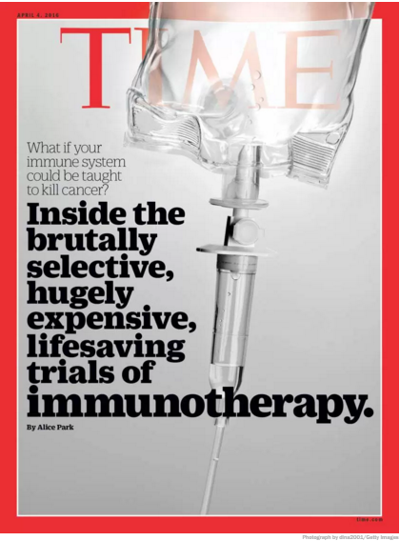
Introducción
“Immunotherapy, a new approach to cancer that oncologist are calling the most promising in decades…and probably ever”

Slide 3
Introducción
“Impact of drug development on the use of stem cell transplantation”
A report by the activity survey of the EBMT

Slide 4
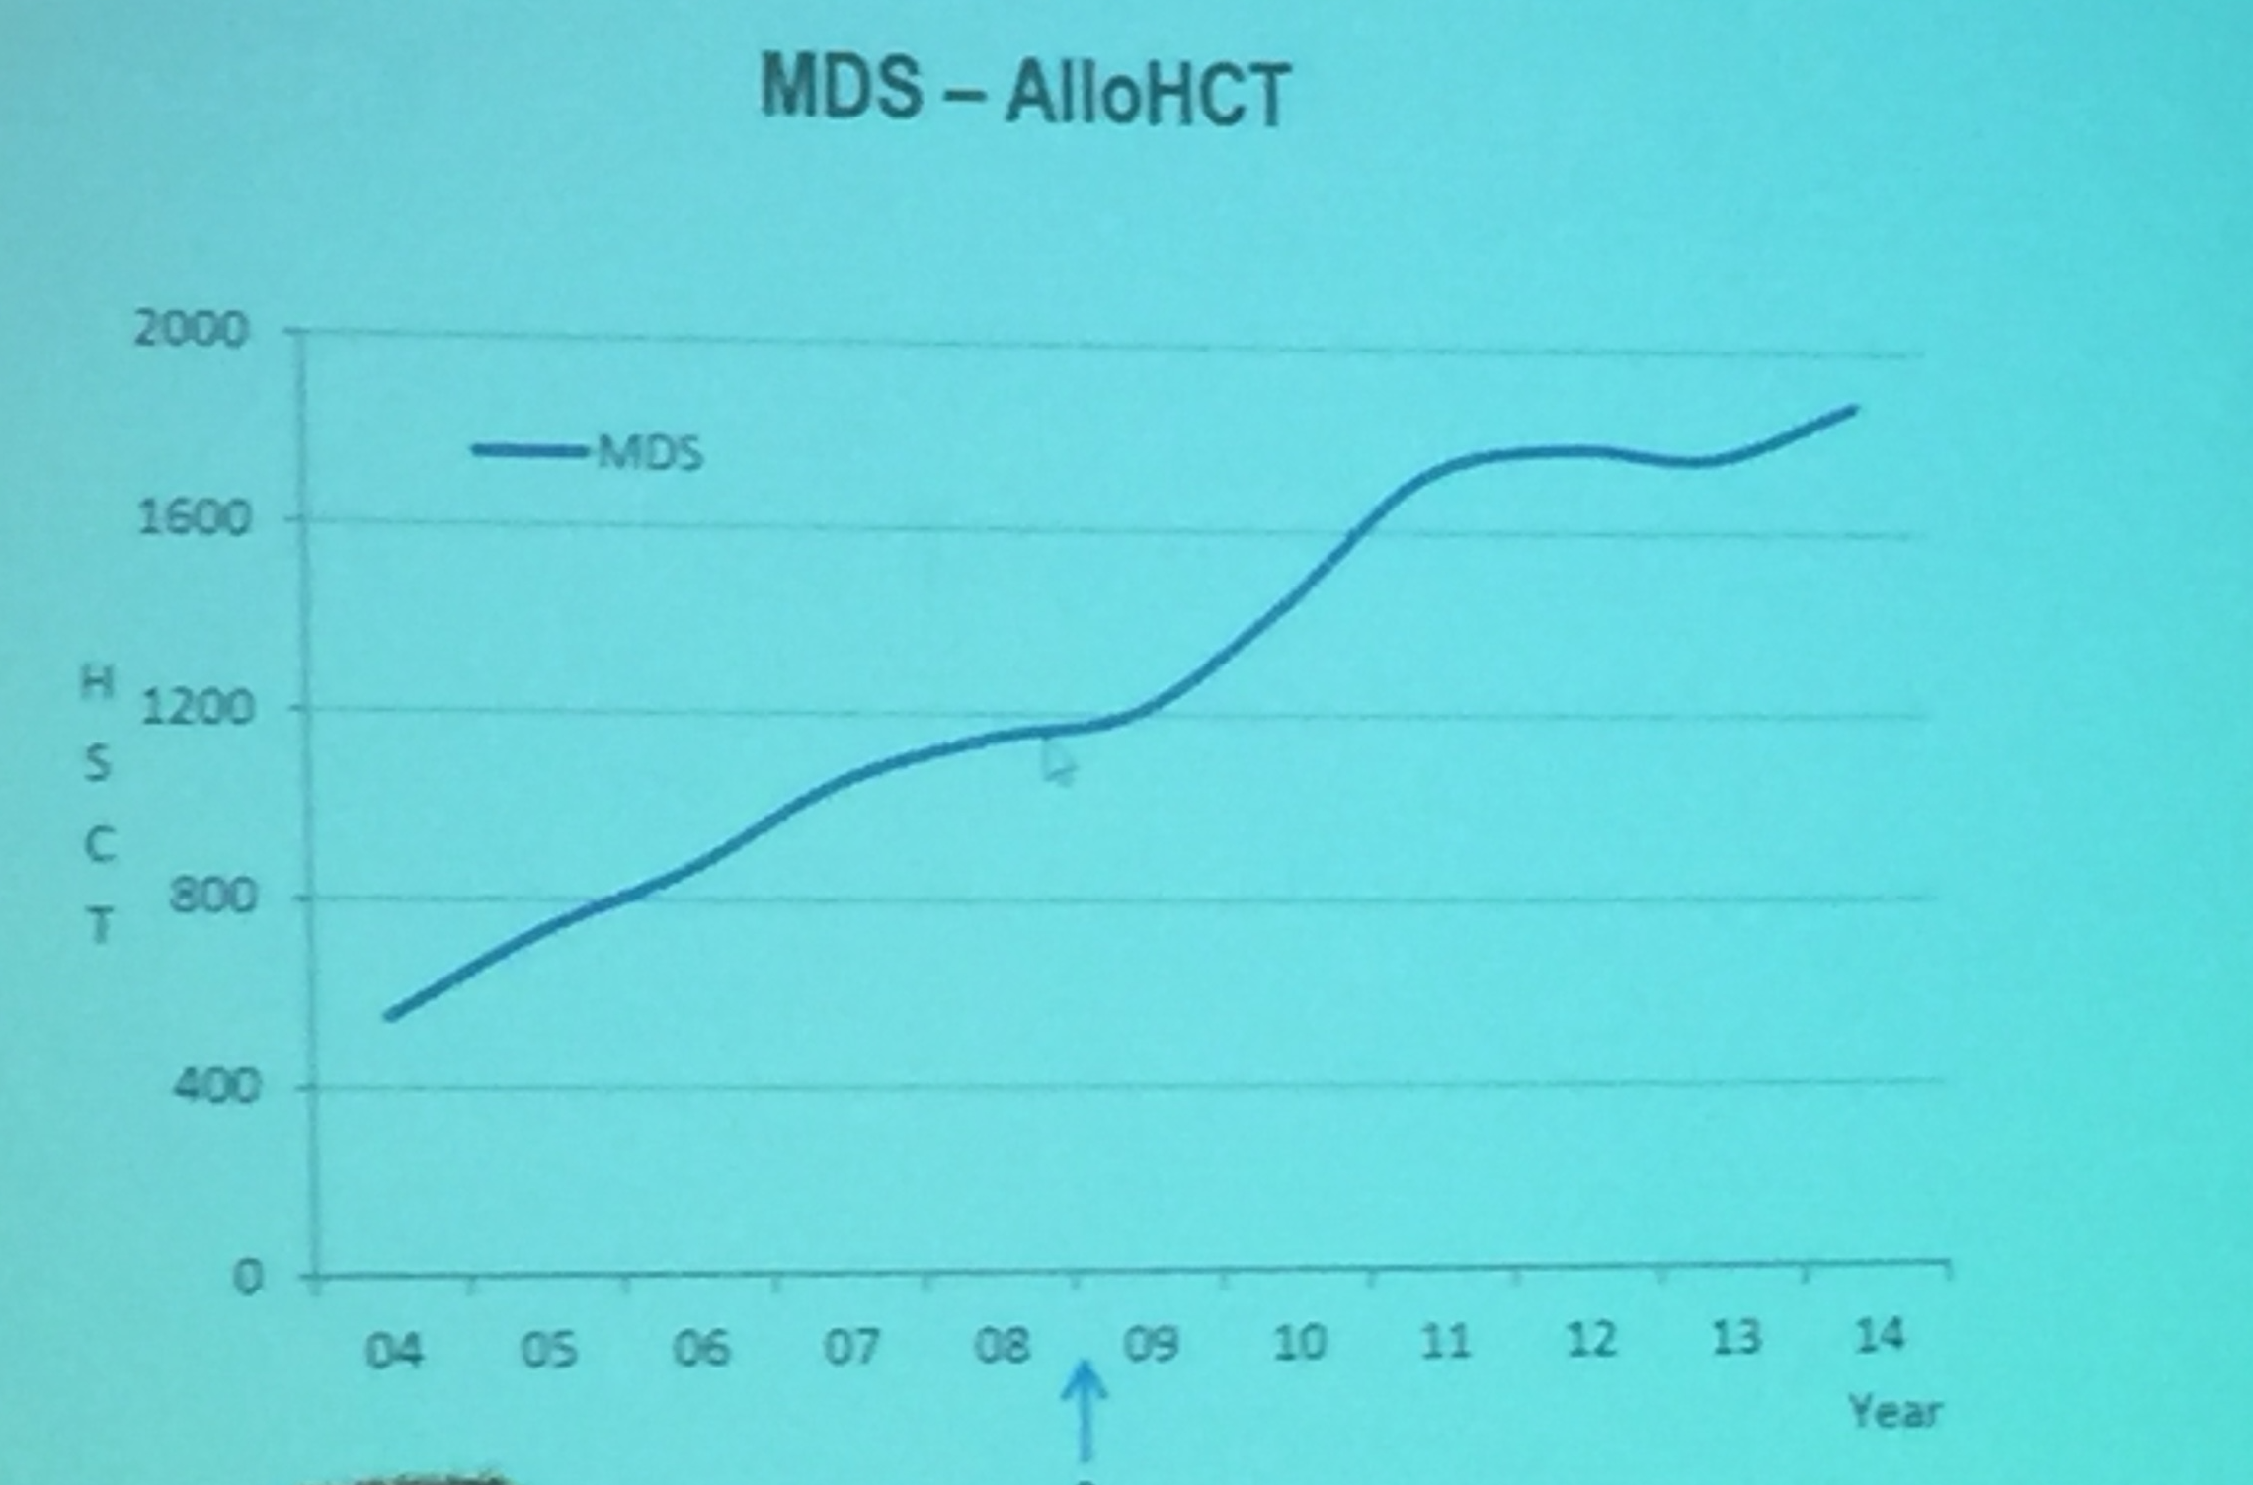
Introducción
“Impact of drug development on the use of stem cell transplantation”
A report by the activity survey of the EBMT

Slide 5
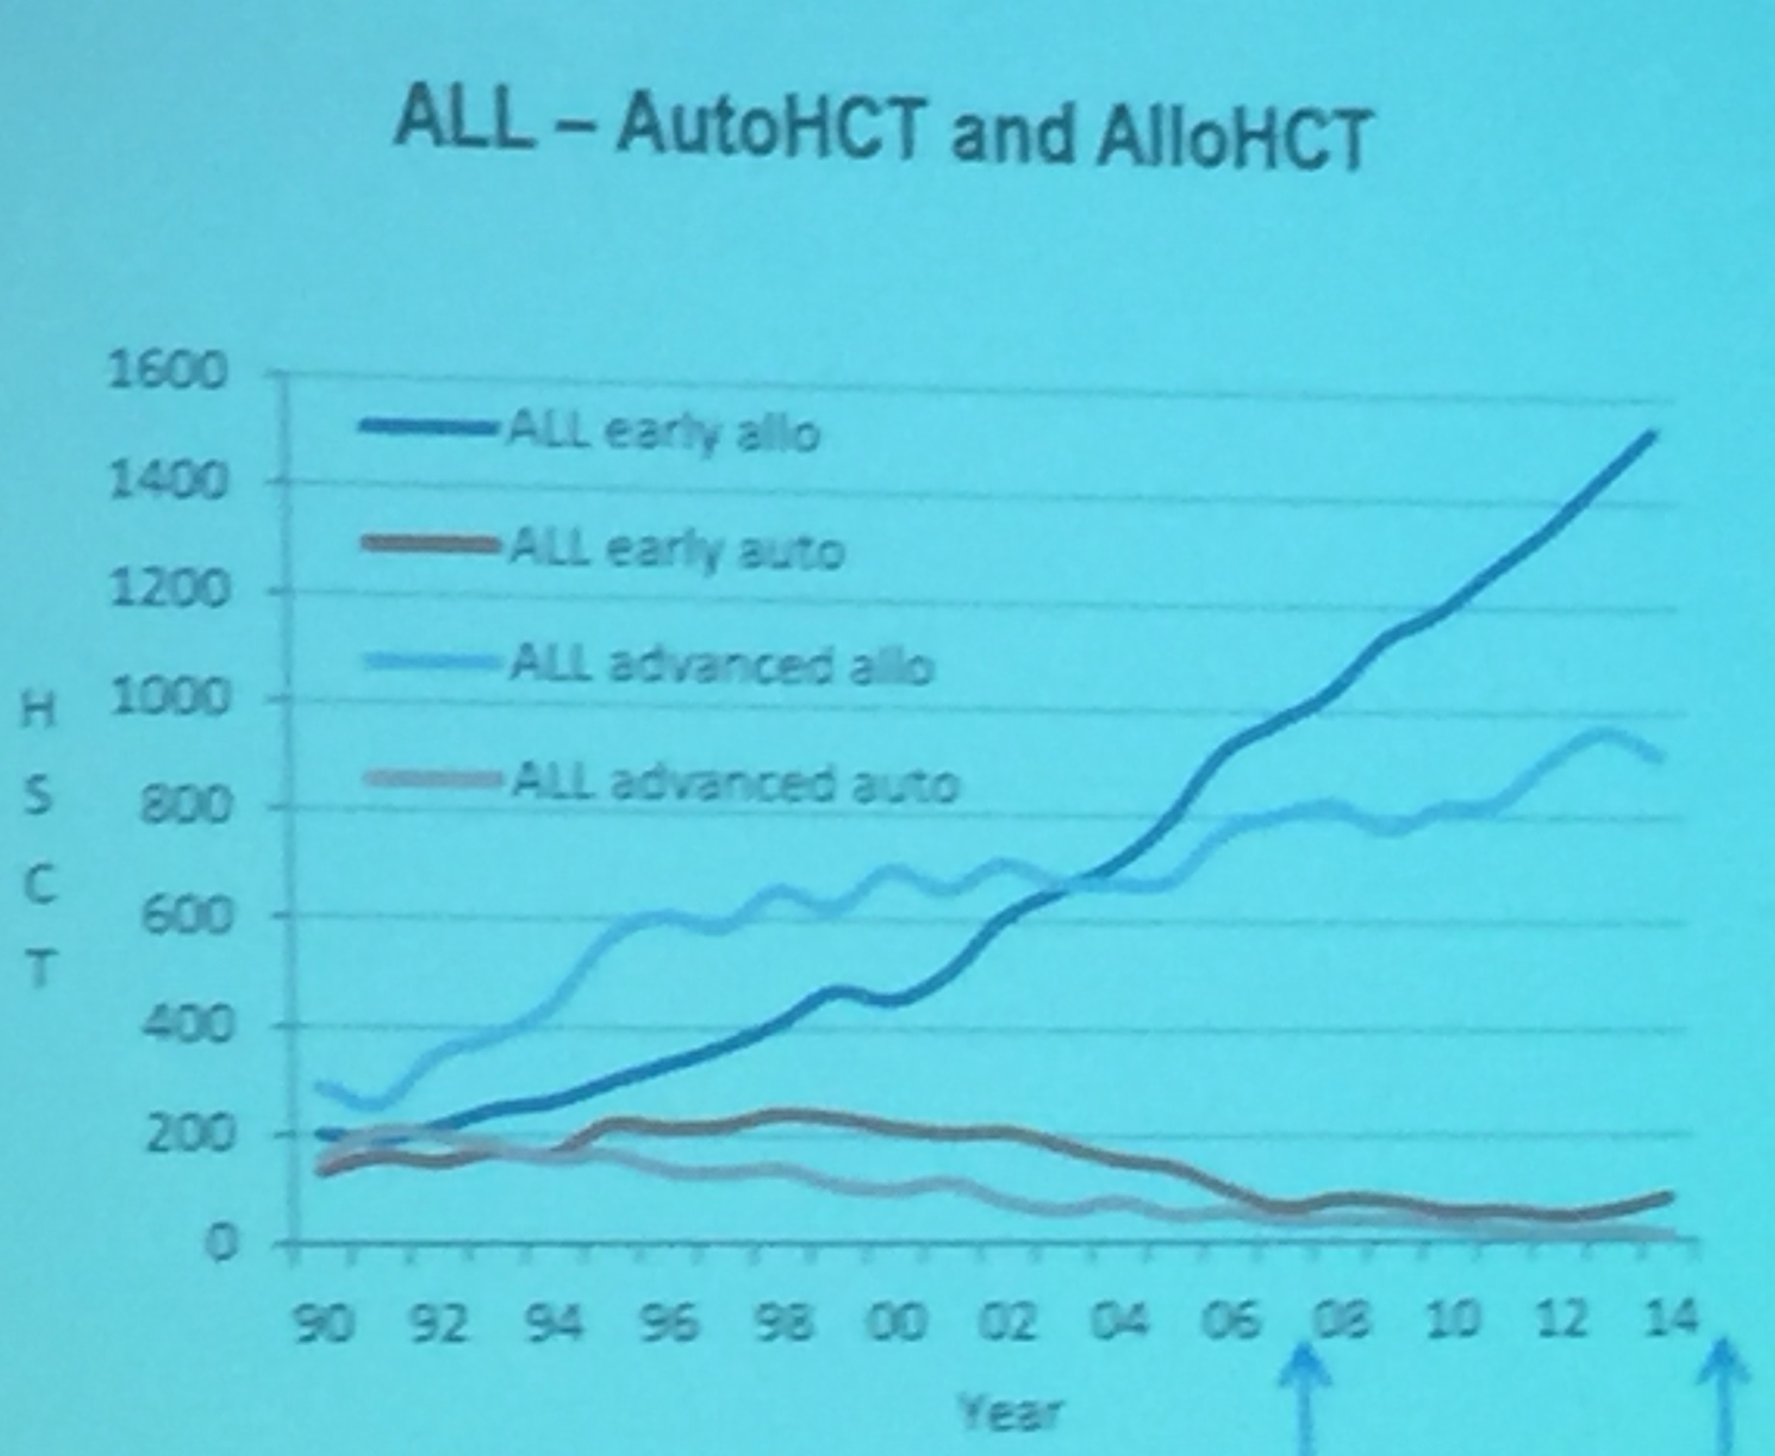
Introducción
“Impact of drug development on the use of stem cell transplantation”
A report by the activity survey of the EBMT

Slide 6
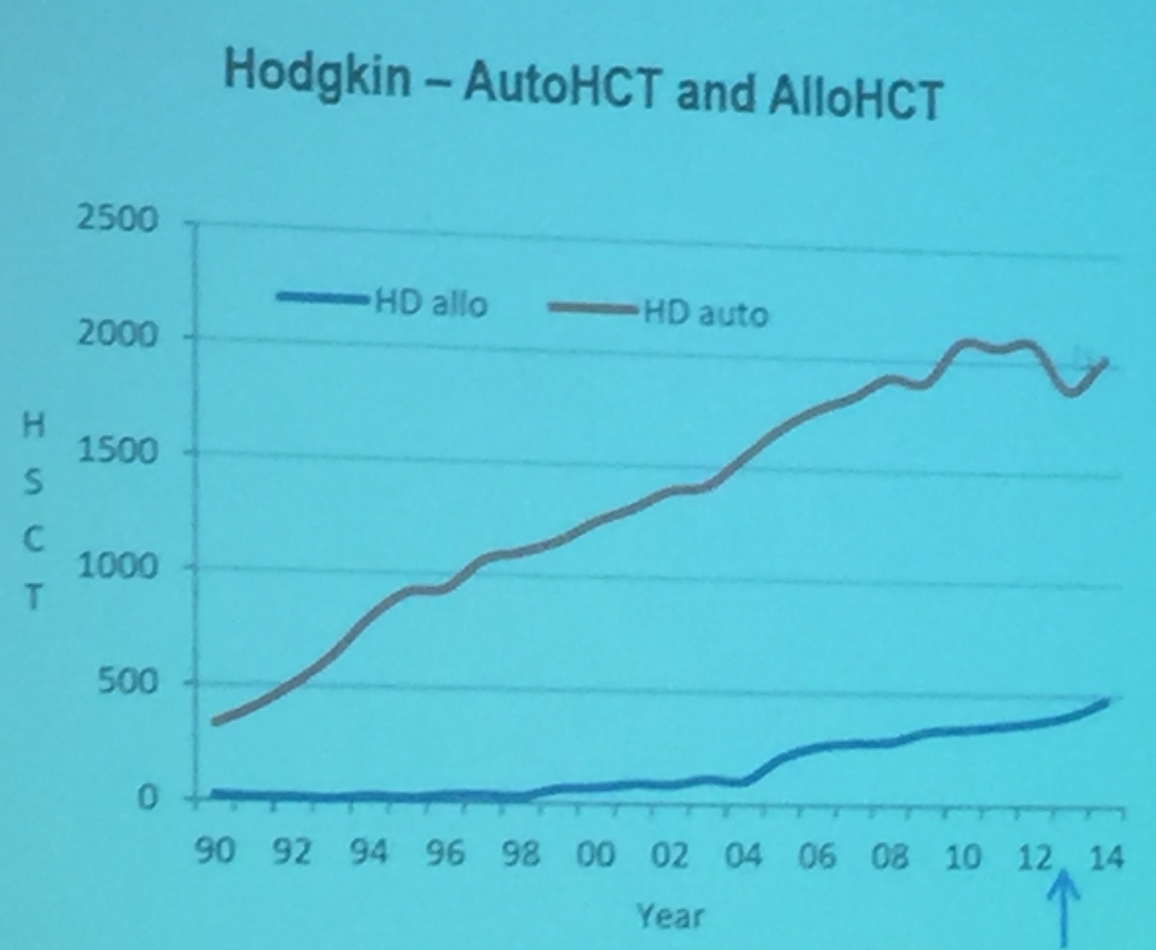
Introducción
“Impact of drug development on the use of stem cell transplantation”
A report by the activity survey of the EBMT

Slide 7
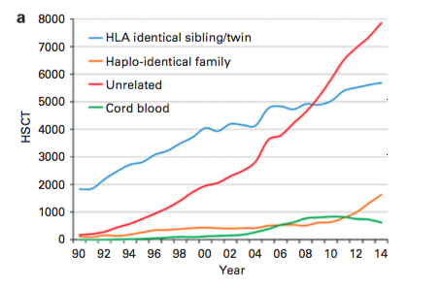
Actividad del trasplante alogénico
Actividad del trasplante en Europa (Passweg et al, BMT 2015)

Slide 8
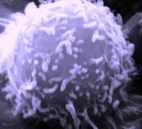

Objetivos
Inmunoterapia y trasplante haploidéntico
Actividad del trasplante alogénico en 2015
Objetivo I:
Trasplante haploidéntico: historia y tipos
Objetivo II:
Estrategias de mejora en el trasplante haploidéntico
Objetivo III:
Conclusiones
Objetivo IV:

Slide 9
Objetivo 1
Actividad del trasplante alogénico en 2015
Notes:
9

Slide 10
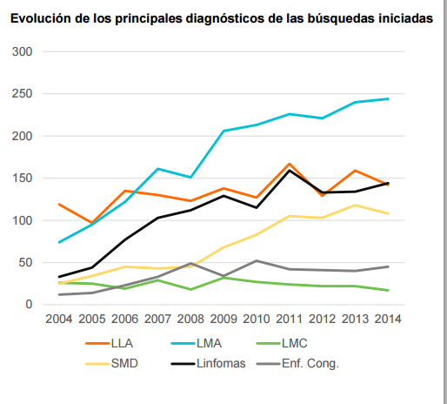
Actividad del trasplante alogénico
El aloTPH: tratamiento de elección en muchas hemopatías
Sólo el 30% de los pacientes disponen de un donante emparentado HLA idéntico
REGISTROS DNE Y CORDÓN
Memoria anual REDMO 2015

Slide 11
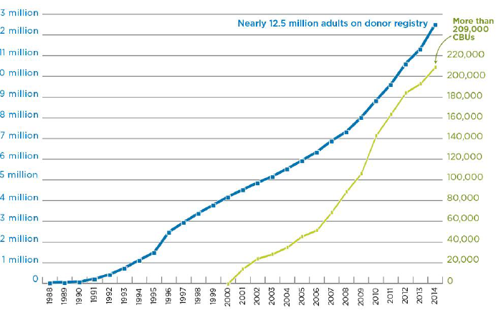
Actividad del trasplante alogénico
Crecimiento del registro de donantes
Registro Be The Match 2014

Slide 12
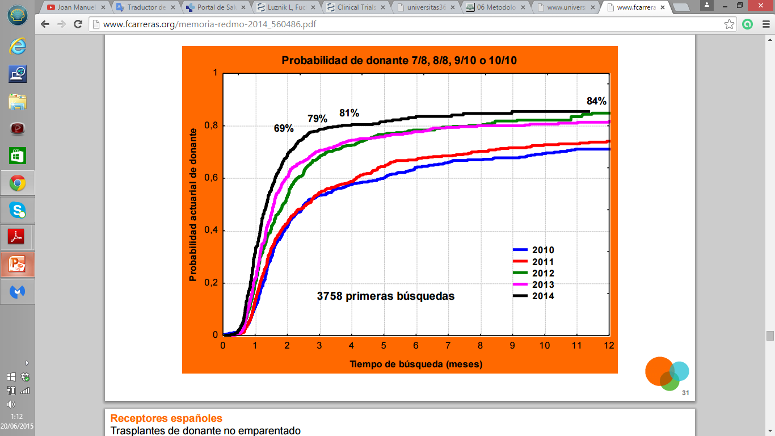
Actividad del trasplante alogénico
Aumento de la probabilidad de donante óptimo
Memoria anual REDMO 2014

Slide 13
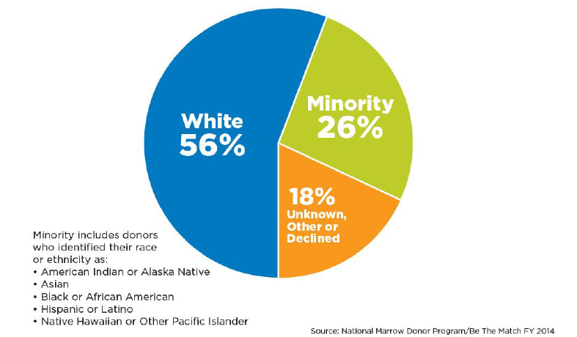
Actividad del trasplante alogénico
Problemas en relación con la búsqueda de DNE
Diversidad de los donantes
30%
40%
MATCHED
UNRELATED
No Donor
Matched
sibling
30%
Un 40-50% de los pacientes no tienen un donante a tiempo
Minorías étnicas: tasas de éxito muy inferiores

Slide 14
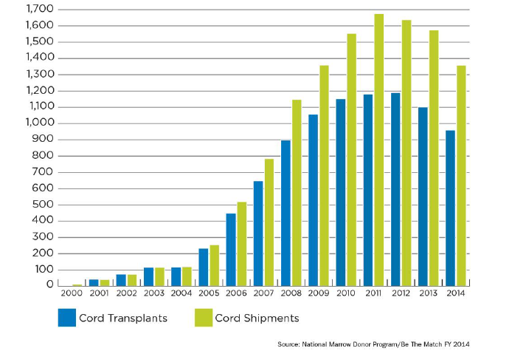
Actividad del trasplante alogénico
Actividad de trasplante de sangre de cordón
Registro Be The Match 2014

Slide 15
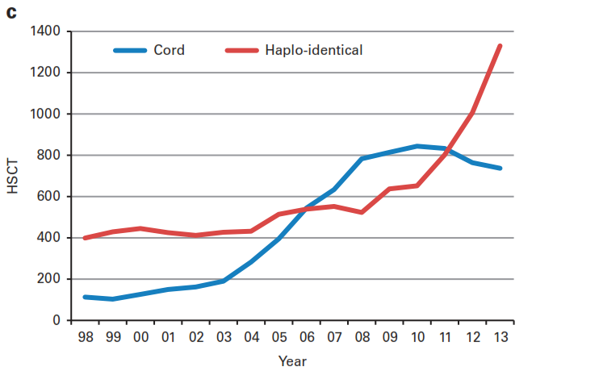
Actividad del trasplante alogénico
Actividad del trasplante en Europa (Passweg et al, BMT 2015)

Slide 16
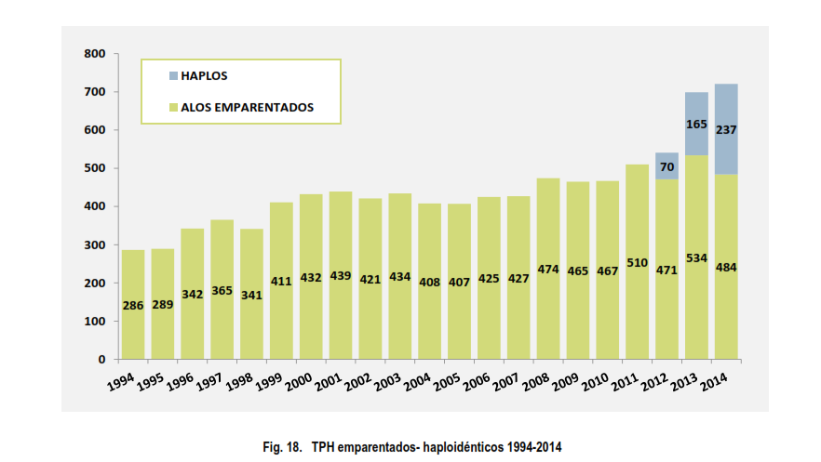
Actividad del trasplante alogénico
Actividad del trasplante en España (Memoria ONT 2014)

Slide 17

Actividad del trasplante alogénico
Citaciones en Pubmed: trasplante haploidéntico
1970
1985
2000
2015

Slide 18
Objetivo 2
Trasplante haploidéntico: historia y tipos
Notes:
18

Slide 19
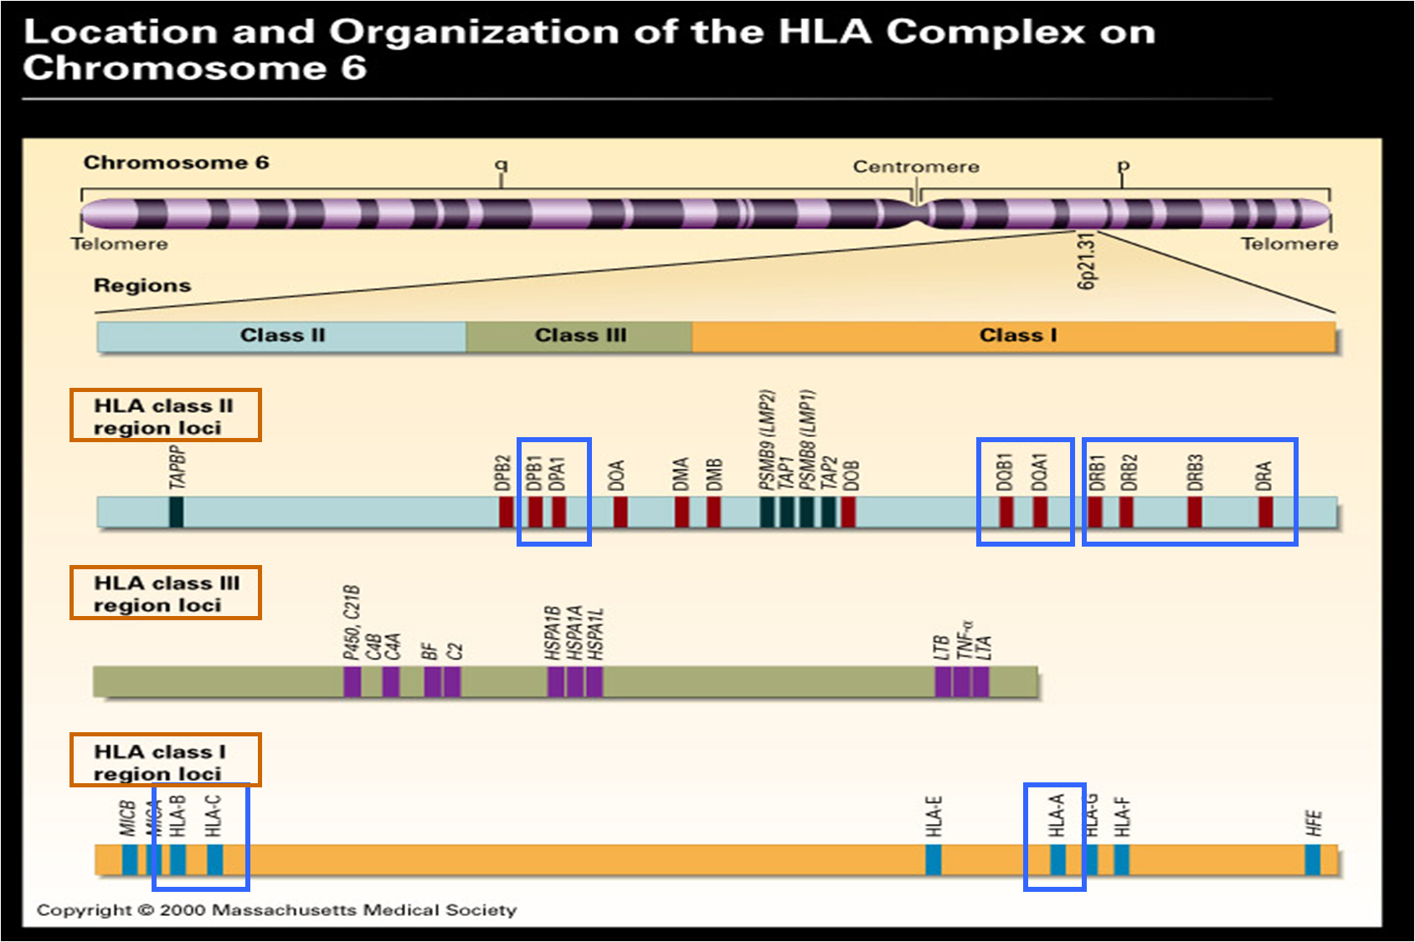
Trasplante haploidéntico, conceptos básicos
Notes:
19

Slide 20

Trasplante haploidéntico, conceptos básicos
Madre
Padre
PACIENTE
Notes:
20

Slide 21
Trasplante haploidéntico, conceptos básicos
Madre
Padre
Hermano 1
PACIENTE
Hermano 2
Hermano 3
Hijo 1
Hijo 2
Hijo 3
Existen 50% de posibilidades de que 2 hermanos compartan un haplotipo, 25 % de posibilidades de que no compartan ninguno y 25% de que coincidan en ambos haplotipos.
Notes:
21

Slide 22
Trasplante haploidéntico, LEYENDA NEGRA
Disparidad HLA: intensa aloreactividad bidireccional
Haplo Replete =
sin manipular
Haplo Deplete =
Depleción de Linfocitos T del injerto (ex-vivo)
Riesgo de fallo de injerto
Retardo en la reconstitución inmune
EICH
grave
Infecciones
Powles et al, 1983, Reisner et al 1983, Kernan et al 1987, Anasetti et al 1989 y 1990, Kanda et a 2003, Friedrich et al 2010
Notes:
22

Slide 23
Trasplante haploidéntico, LEYENDA NEGRA
Disparidad HLA: intensa aloreactividad bidireccional
Haplo Replete =
sin manipular
Haplo Deplete =
Depleción de Linfocitos T del injerto (ex-vivo)
Immune suppression
Slow immune reconstitution
Risk of graft failure
GvHD
grave
Infections
Powles et al, 1983, Reisner et al 1983, Kernan et al 1987, Anasetti et al 1989 y 1990, Kanda et a 2003, Friedrich et al 2010
Notes:
23

Slide 24
Haplo: depleción T + megadosis de CD34
Experiencia del Grupo de Perugia
Acondicionamiento:
TBI (8Gy) + Tiotepa + Fludarabina (previamente Cy) + ATG
Día 0: Infusión de PH de SP
Mega dosis de CD34+ (>10 x 10⁶/kg)
Profilaxis EICH
No
Aversa et al 1994, 1998, 2005, 2008 y 2012
Notes:
24

Slide 25
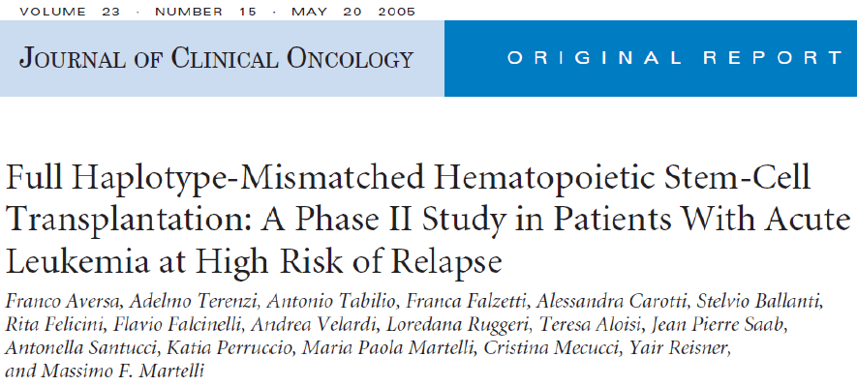
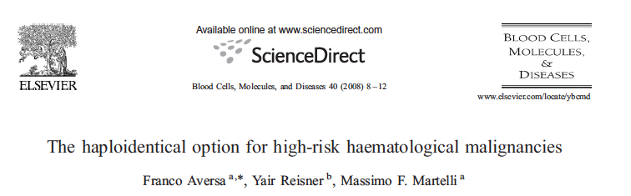
Progresos en haplo T-cell deplete
Peruggia: Megadosis de CD34+ con depleción T
Alta tasa de injerto (95%)
No EICH
MRT alta (36-58%)
Aversa F et al. JCO, 2005;23:3447-3454
Notes:
25

Slide 26
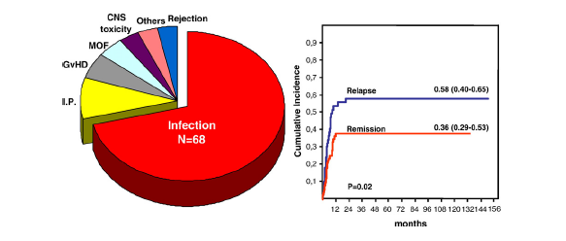
Progresos en haplo T-cell deplete
Peruggia: Megadosis de CD34+ con depleción T
TRM
Aversa F et al. JCO 2008
Notes:
26

Slide 27
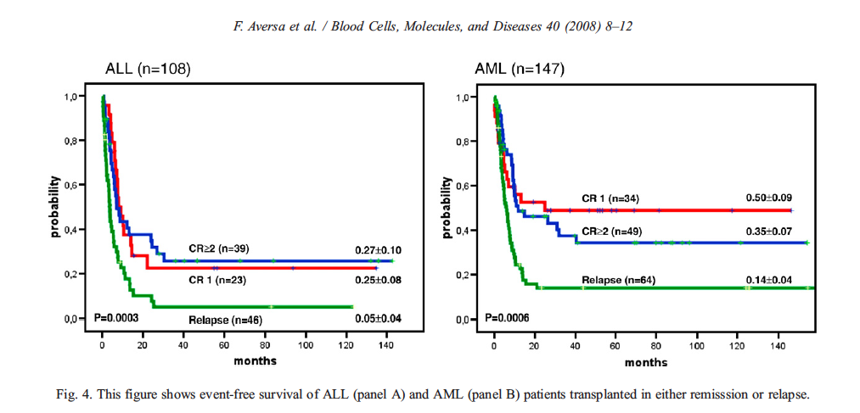
Progresos en haplo T-cell deplete
Peruggia: Megadosis de CD34+ con depleción T
SUPERVIVENCIA LIBRE DE PROGRESIÓN
Aversa F et al. JCO 2008
Notes:
27

Slide 28
Tipos de depleción T
Depleción T no selectiva =
Selección positiva (CD34+)
Inmunodeficiencia severa postrasplante
Notes:
28

Slide 29
Tipos de depleción T
Depleción T no selectiva =
Selección positiva (CD34+)
Inmunodeficiencia severa postrasplante
Depleción T Selectiva= Selección negativa
Depleción CD3+ CD19+
Notes:
29

Slide 30
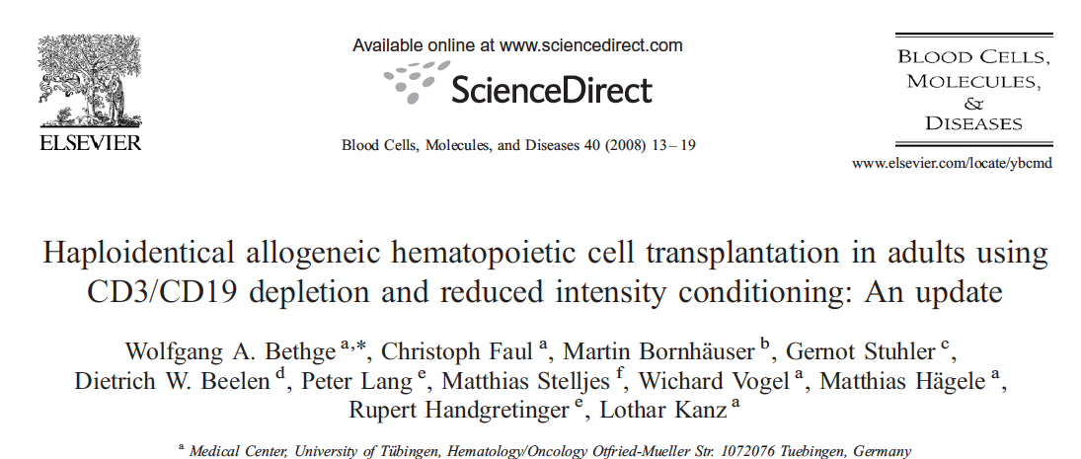
Haplo: depleción CD3 + CD19
Experiencia del Grupo Alemán (Tubingen)
Acondicionamiento: Mieloablativo
Tiotepa + Fludarabina + Melfalán + OKT3 / ATG
Día 0: Infusión de PH de SP
Depleción de CD3+ y CD19+
Tasa de injerto OK
Reconstitución inmune OK
EICH elevado
MRT 20% a 5 años
Tasa de recaídas dispar
Profilaxis EICH
No / CSA
Bethge 2008, Bader 2011, Federman 2011 y 2012
Notes:
30

Slide 31
Haplo T-cell deplete
Resumen Haplo con depleción T
Retardo en la reconstitución inmune: riesgo elevado de infecciones
Riesgo de fallo de injerto
Alta Mortalidad Relacionada con el Trasplante
Tasa de recaídas variable pero en general elevada
Existencia de estrategias mejoradas (Modelo Perugia, Modelo Alemán, la separación de subtipos de células T incluyendo células T effectoras, naive, de memoria y reguladoras)
Requiere tecnología avanzada. Incremento de los costes
Notes:
31

Slide 32
Trasplante haploidéntico, LEYENDA NEGRA
Disparidad HLA: intensa aloreactividad bidireccional
Haplo Replete =
sin manipular
Immune suppression
Slow immune reconstitution
Risk of graft failure
GvHD
grave
Infections
Powles et al, 1983, Reisner et al 1983, Kernan et al 1987, Anasetti et al 1989 y 1990, Kanda et a 2003, Friedrich et al 2010
Notes:
32

Slide 33
Progresos en haplo T-cell replete
Protocolo GIAC
G: donor treatment with rhG-CSF
I: intensified immunological suppression
A: anti-human thymocyte immunoglobulin (ATG) for the prevention of GVHD
C: combination of G-PB and G-BM
Huang XJ, et al. Blood, 2006, 107(8):3065-3073
Huang XJ, et al. Annals of Medicine, 2008, 40,444-455
Huang XJ, et al. Clin Cancer Res. 2009;15:4777-4783
Huang XJ, et al. BBMT. 2011 Jun;17(6):821-30.
Notes:
33

Slide 34
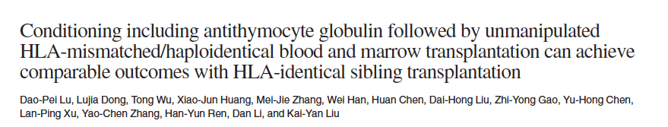
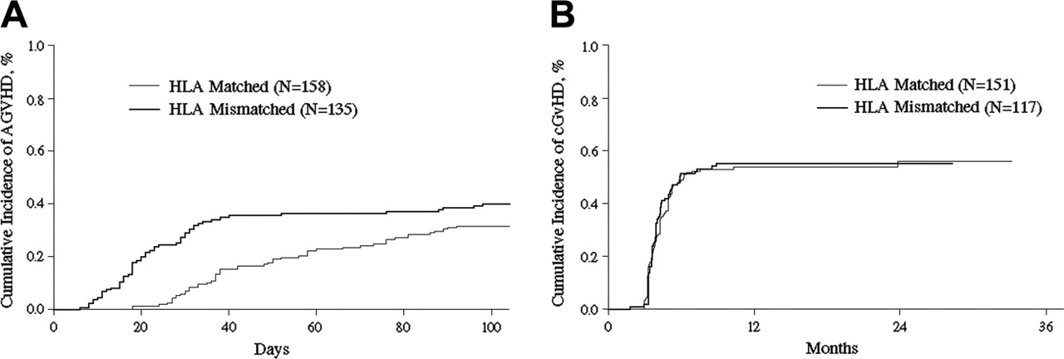
Progresos en haplo T-cell replete
Protocolo GIAC
Más EICH agudo
EICH crónico
Dao-Pei Lu et al. Blood 2006;107:3065-3073
Notes:
34

Slide 35
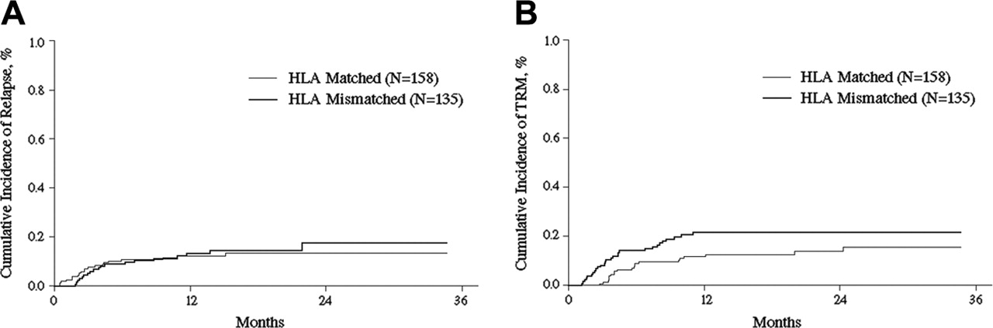
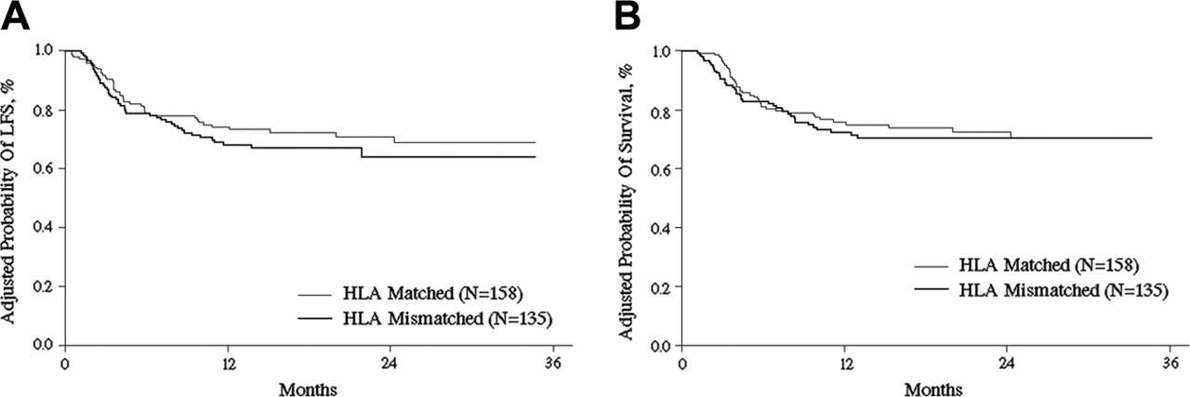
Progresos en haplo T-cell replete
Recaída
MRT
SLP
SG
Dao-Pei Lu et al. Blood 2006;107:3065-3073
Notes:
35

Slide 36
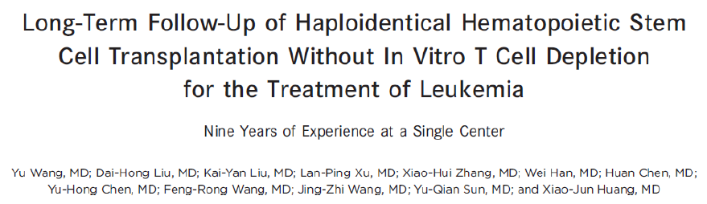
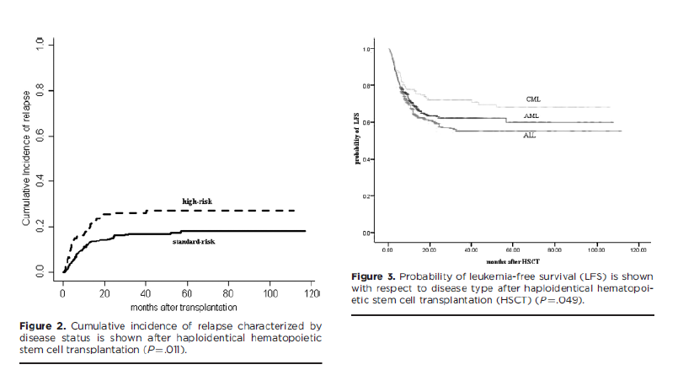

Progresos en haplo T-cell replete
N= 756 LA
Injerto: 99%
TRM= 18% 2 años
Recaída
SLP
Notes:
36

Slide 37
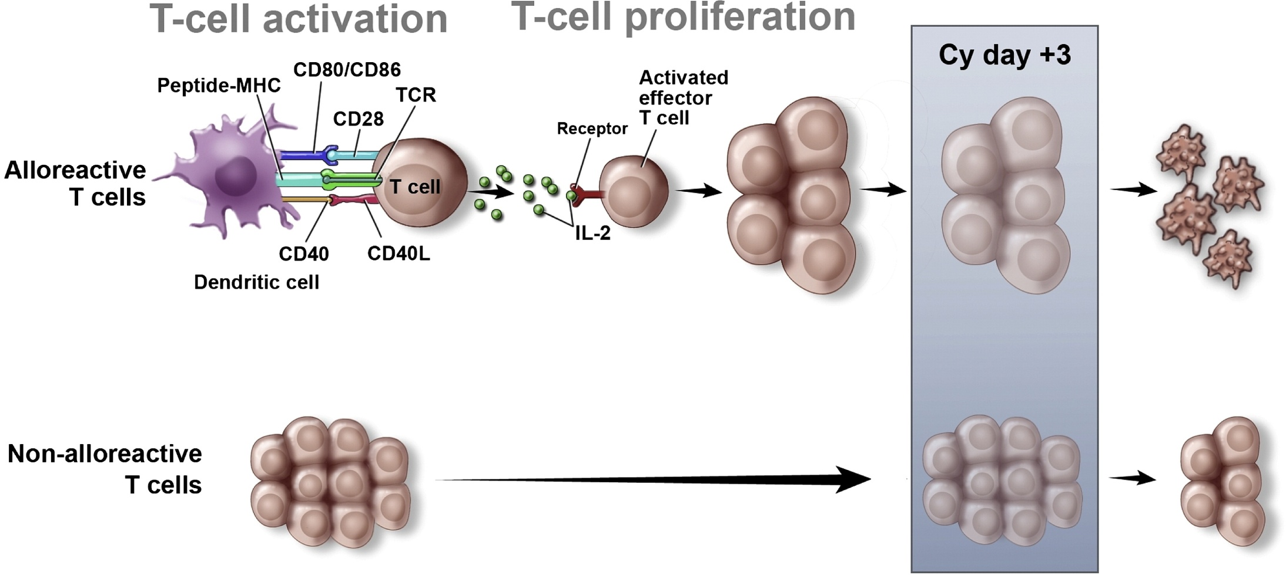
¿cómo funciona la CY post trasplante?
Anti-CMV
Anti- EBV
Anti-aspergillus
Notes:
37

Slide 38
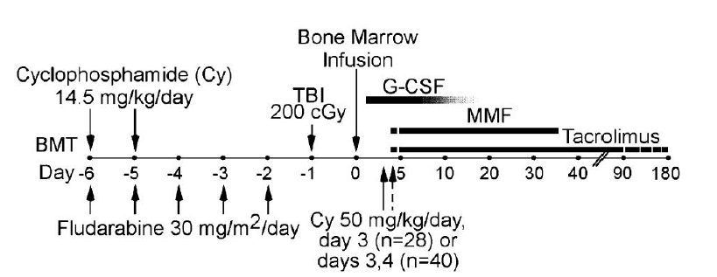
Progresos en haplo T-cell replete
Haplo sin manipulación: ciclofosfamida postrasplante
N: 68 pacientes. Mediana edad: 46 (1-71).
LMA (40%), LH (19%), LNH (15%), LMC/LMMC (9%), LLA (6%)
El 77% del total no había respondido a 1º linea de tratamiento.
El 31% había recibido un autoTPH previo.
Notes:
38

Slide 39
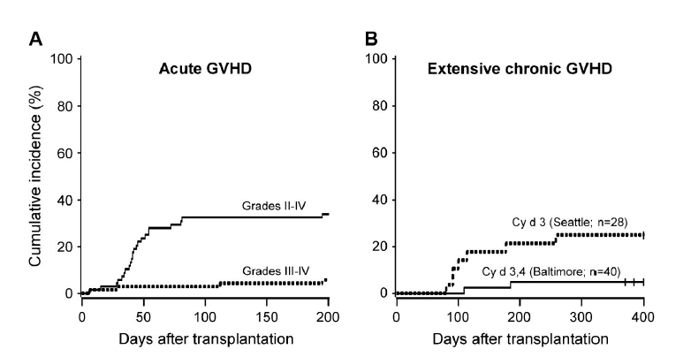
Progresos en haplo T-cell repleted
Haplo sin manipulación: ciclofosfamida postrasplante
Baja incidencia de EICH
Notes:
39

Slide 40
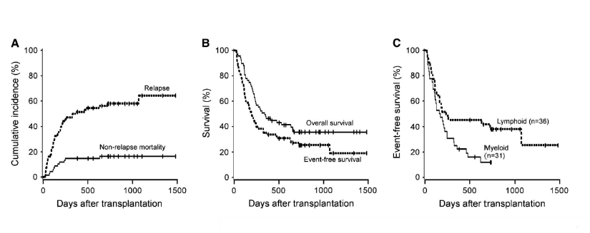
Progresos en haplo T-cell repleted
Haplo sin manipulación: ciclofosfamida postrasplante
MRT aceptable pero riesgo de recaída elevado
TRM/recaída
DFS/OS
DFS por enfermedad
Notes:
40

Slide 41
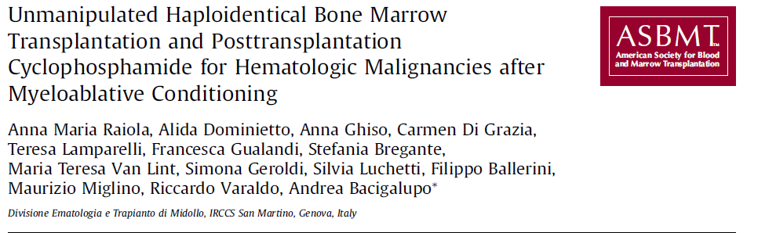
Progresos en haplo T-cell replete
Haplo sin manipulación: ciclofosfamida postrasplante
Número de pacientes | 50
Mediana de edad | 42 (18-66)
Diagnóstico
LMA | 25
LLA | 12
Linfoma | 5
SMP | 5
LMC | 1
Acondicionamiento mieloablativo:
Thiotepa + Busulfán + Fludarabina (n = 27)
ICT + Fudarabina (n = 15) (en <55 años).
Profilaxis EICH:
Cy (50mg/kg/día) +3 y +5
CSA desde día 0
MMF desde día +1 hasta +28.
Injerto: MO. (Mediana CD34 4 x 10⁶/kg; Nucleadas 3,6 x 10⁸/kg)
Fase de la enfermedad
CR1 | 11
CR2 | 12
Enf. Activa | 27
autoTPH previo | 2
aloTPH previo | 10
Biol Blood Marrow Transplant (2012)
Notes:
41

Slide 42
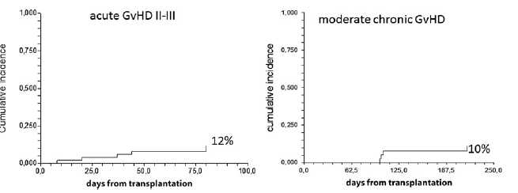
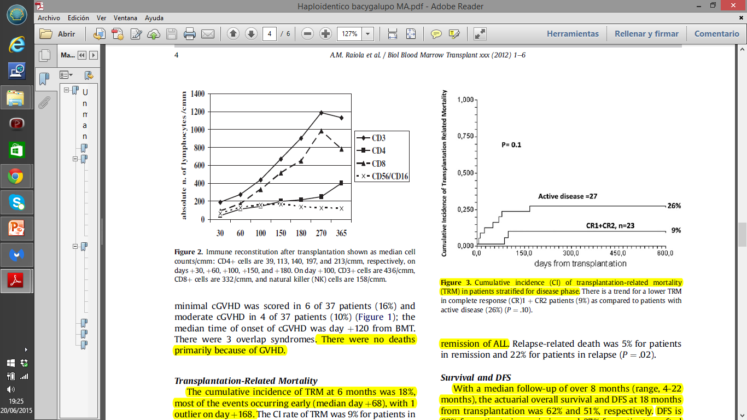
Progresos en haplo T-cell replete
Haplo sin manipulación: ciclofosfamida postrasplante
Mortalidad relacionada con el TPH
Biol Blood Marrow Transplant (2012)
Notes:
Quimerismo completo en el día +30 en el 90% de los pacientes.
EICHa II-III: 12%. 0%EICHa IV. EICHc moderado 10% (mínimo del 26%). No muertes relacionadas con EICH.
Tasa de EICH baja en comparación a otros estudios. Llamativamente baja teniendo en cuenta que es AMA en el contexto de T-repleted haplo (no manipulado).
42

Slide 43
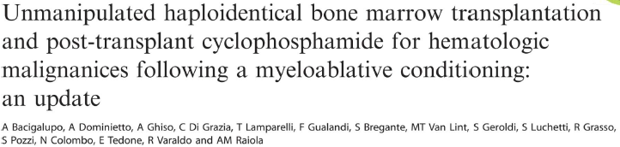
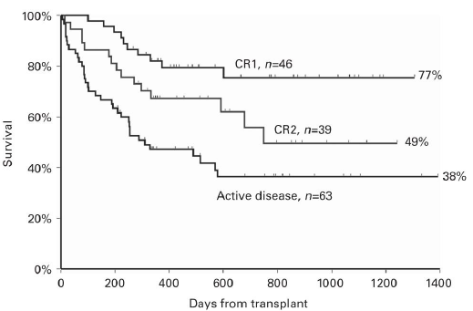
Progresos en haplo T-cell replete
Haplo sin manipulación: ciclofosfamida postrasplante
Notes:
Cy postrasplante y MA BM
Se ha demostrado que la PT-CY puede prevenir de forma eficaz el EICH en el contexto del haplo MA, with relapse as expected con una combinación de profilaxis de EICH con CSA + MTX (45 de B). La SG para leucemias en RC fue cercana al 70%. Una actualización de estos resultados en un número más largo de pacientes han confirmado estos resultados tan espectaculares de supervivencia para pacientes en primera RC (77%), para pacientes en segunda RC (49%) y para pacientes con enfermedad avanzada (38%): figura 1 de B, no se si está publicada, creo que ya si.
43

Slide 44
Progresos en haplo T-cell replete
Resumen: Haplo sin manipulación
Diferentes plataformas
Diferentes acondicionamientos
Diferentes fuentes de progenitores
Diferentes profilaxis de EICH
Buenos resultados
Tasa de injerto óptima
EICH agudo severo varía de un 3% a un 30%
Disminuye la inmunodeficiencia
Elimina costes de laboratorio y el tiempo empleado a la depleción
Notes:
44

Slide 45
Objetivo 3
Estrategias de mejora en trasplante haploidéntico
Notes:
45

Slide 46
Conceptos básicos
Procedimiento
Tratamiento con QUIMIO/ICT: Acondicionamiento
Erradicar la enfermedad del receptor
Suprimir el sistema inmune del receptor para permitir el injerto
Infusión de célula stem
Infusión de CP
Aplasia
Reconstitución
Acondicionamiento
(QTP+RDT)
| | | | | | | | | | | | | | | | | |
| | | | |
| | | | | | | | | | | | | | | | | |
DIAS
| | | | |
-
5
-
4
-
3
-
2
-
1 0 +1 +2 +3 +4 +9 +10 +11 +12 +13
+14 +15 +16 +17 +18 +19 +20 +21

Slide 47
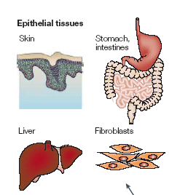
Enfermedad injerto Contra Huésped
Tejidos epiteliales receptor
Infusión de PH alogénicos
Enf. Injerto Contra Huésped
Acondicionamiento
Regenerar hematopoyesis
| | | | | | | | | | | | |
| | | |
DIAS
-8
0
+28
+90
+180

Slide 48
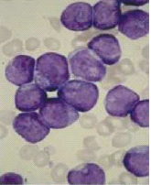
Efecto injerto contra leucemia
Tejidos epiteliales receptor
Infusión de PH alogénicos
Enf. Injerto Contra Huésped
Acondicionamiento
Regenerar hematopoyesis
| | | | | | | | | | | | |
| | | |
DIAS
-8
0
+28
+90
+180
Efecto Injerto Contra Leucemia

Slide 49
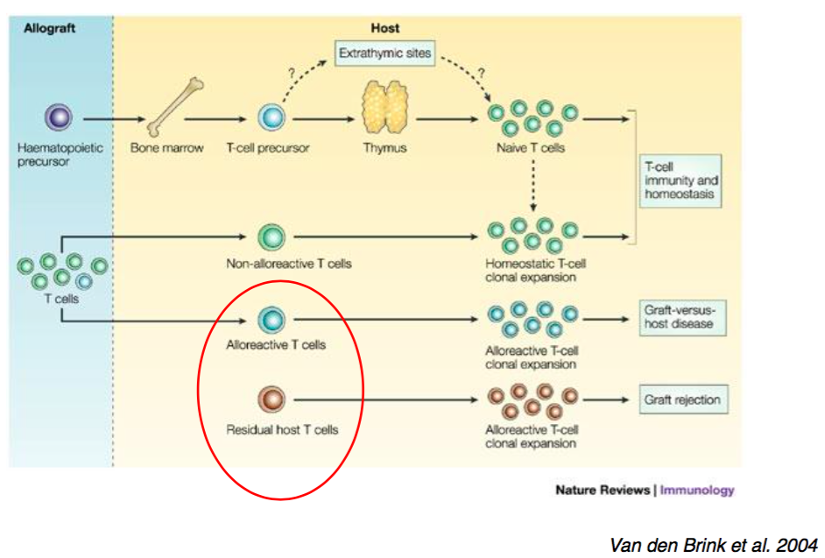
Trasplante haploidéntico, estrategias de mejora
Papel central de los linfocitos T
Notes:
Valorar meter las mesenquimales
49

Slide 50
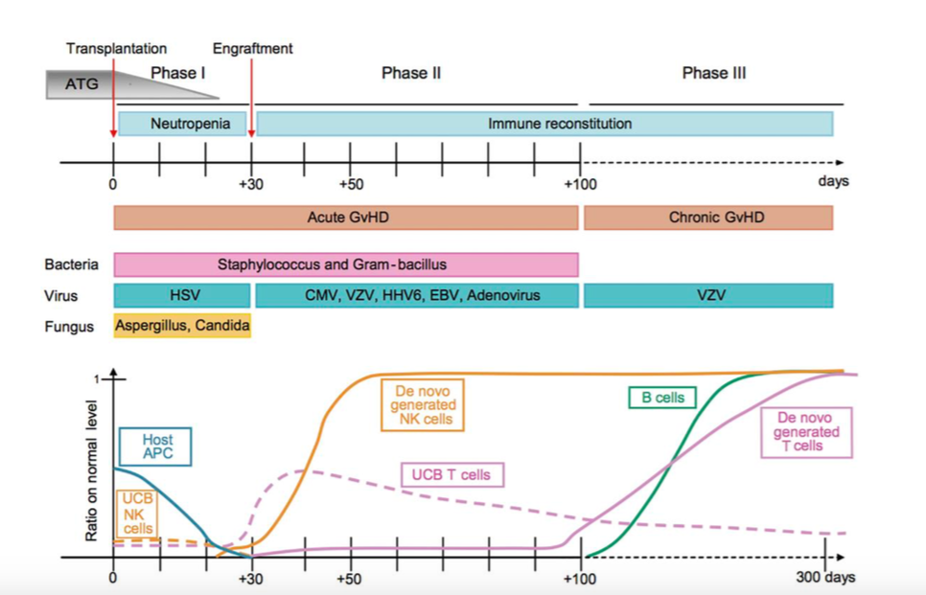
Trasplante haploidéntico, estrategias de mejora
Reconstitución inmune tras el aloTPH (Merindol et al, Biol 2011)
Bacterias encapsuladas
Aspergillus
Notes:
Merindol Biol 2011
50

Slide 51
Trasplante haploidéntico, estrategias de mejora
Terapia celular en el contexto del trasplante alogénico
DLI
CARs
Vacunas
Inmunoterapia Antitumoral
Inmunoterapia Antiinfecciosa
Profilaxis / Tratamiento de complicaciones AloTPH (EICH y otros)
CTLs
T regs
NKs
Dendríticas
Mesenquimales
Notes:
Valorar meter las mesenquimales
51

Slide 52
Trasplante haploidéntico, estrategias de mejora
Como disminuir la incidencia y severidad del EICH | Como disminuir las recaídas
Infusión T regs | Infusión de linfocitos de donante
Anergización linfos T aloreactivos | Suicide gene-modified lymphocytes
Depleción de poblaciones seleccionadas de linfocitos T | Infusión de células NK
Infusión de MSCs | Chimeric antigen receptor T cells
Notes:
Valorar meter las mesenquimales
52

Slide 53
Trasplante haploidéntico, estrategias de mejora
Infusión de linfocitos T reguladores
Treg (CD4-CD25+FoxP3+) Brunstein 2011 y Edinger 2003
Inmuno tolerancia a aloantígenos
Disminuyen el fallo de injerto
Disminuyen la incidencia y severidad del EICH
Treg suprimen la expansión precoz de linfos T del donante y su capacidad para inducir EICH sin minimizar el GVT (Di fanni 2011)
En modelos murinos de alo missmathed, Tregs inhibieron el EICH letal (Hoffmann 2002) y favorecieron la reconstitución inmune postrasplante cuando se co-infundieron con linfocitos T convencionales (Nguyen2008)
Notes:
53

Slide 54
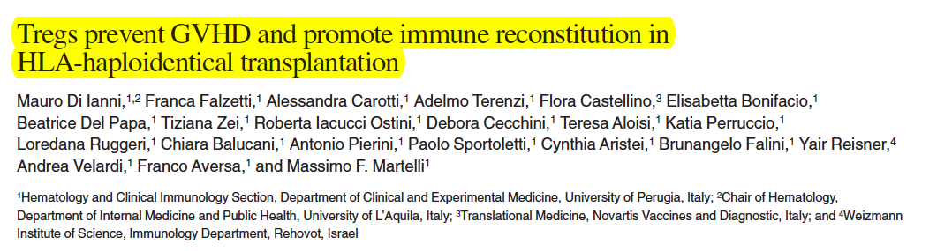
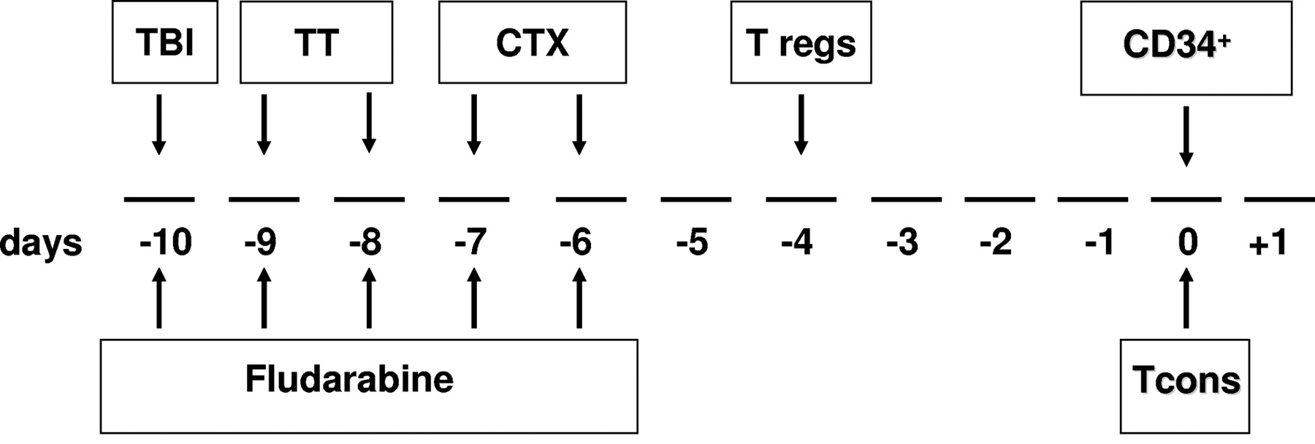
Trasplante haploidéntico, estrategias de mejora
Infusión de linfocitos T reguladores
Di Ianni M et al. Blood 2011;117:3921-3928
Notes:
54

Slide 55
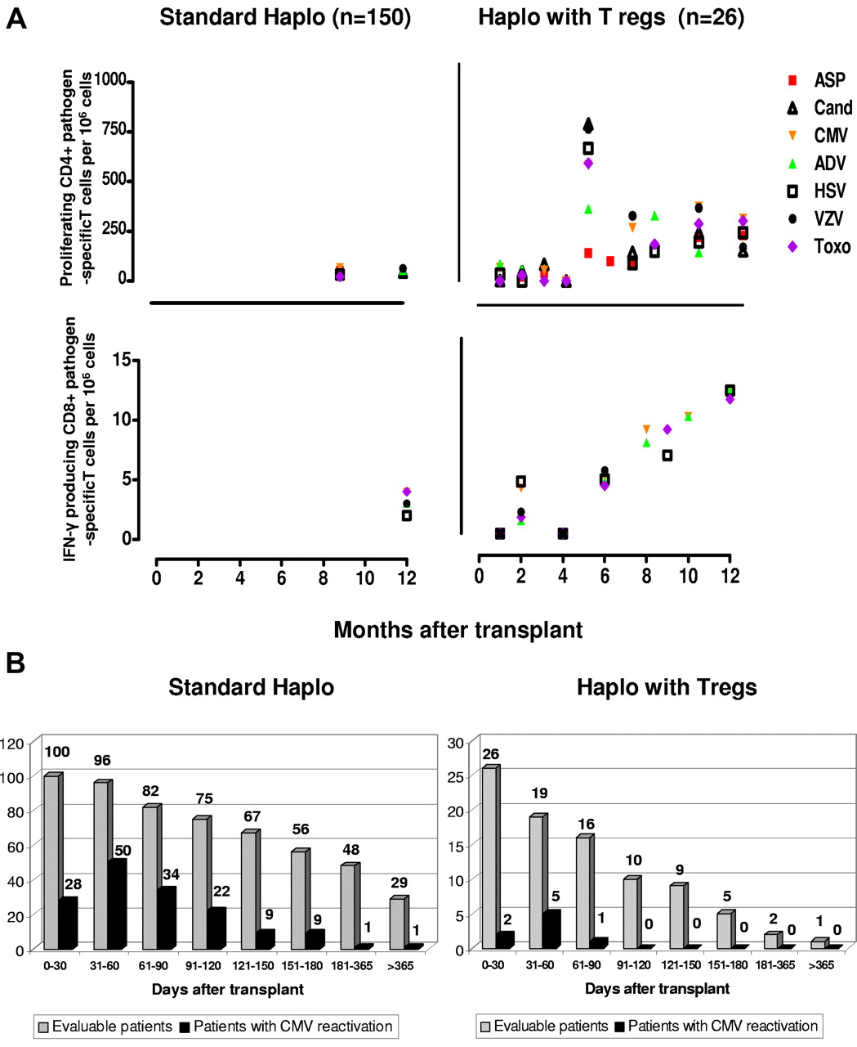
Trasplante haploidéntico, estrategias de mejora
Infusión de linfocitos T reguladores
Outcome
13 of 26 patients died (37% MRT)
multiorgan failure: 1
adenoviral infection: 2
Sepsis: 1
Toxoplasmosis: 1
IFI: 4
VOD: 3
EICH: 1
At a median follow-up of 12 months (range, 9-21), 12 of 26 (46.1%) patients were alive and disease free.
Reconstitución inmune
Di Ianni M et al. Blood 2011;117:3921-3928
Notes:
55

Slide 56
Trasplante haploidéntico, estrategias de mejora
Como disminuir la incidencia y severidad del EICH | Como disminuir las recaídas
Infusión de T regs | Infusión de linfocitos de donante
Anergización de linfos T aloreactivos | Suicide gene-modified lymphocytes
Depleción de poblaciones seleccionadas de linfocitos T | Infusión de células NK
Infusión de MSCs | Chimeric antigen receptor T cells
Notes:
Valorar meter las mesenquimales
56

Slide 57
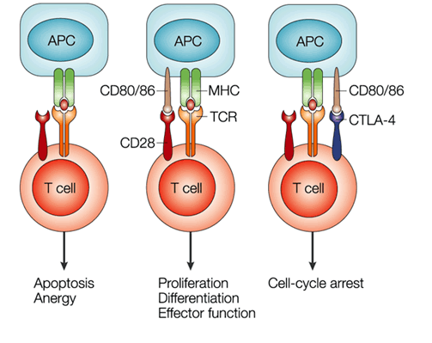
Trasplante haploidéntico, estrategias de mejora
Anergización de células T aloreactivas: CTLA4
CTLA4-Ig: Agente que bloquea la coestimulación e inhibe el linfocito T (Mielke 2005)
Estudios preclínicos en modelos murinos y primates: disminución EICH (Lin 1993)
Estudio piloto (n=12) haplos. Px CTLA4-Ig + Cy + MTX: 3 pacientes EICHa, 7 reactivan CMV o EBV (Guinan NEJM 1999)
Niveles plasmáticos de CTLA4 disminuídos en el EICHa, y aumentan tras el tratamiento (Zhu et al. BBMT 2016)
Px EICH (fase I, fase II reclutando), tratamiento EICHc corticorefractario (fase I, reclutando)
Notes:
57

Slide 58
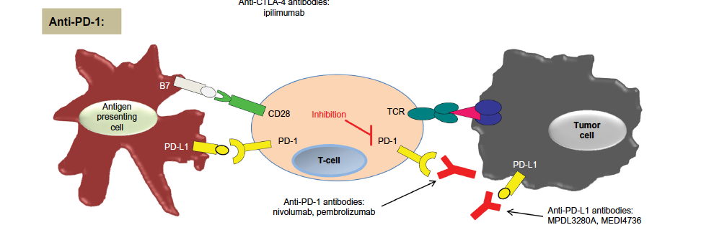
Trasplante haploidéntico, estrategias de mejora
Anergización de células T aloreactivas: PD1
PD1: inhibidor del TCR que se une a PD-L1 y PD-L2 e inhibe la activación T, la diferenciación y la proliferación (Schilbach 2007, Deng 2015)
El bloqueo de PD-L1 restauró el efecto GVL sin producir EICH en un modelo de trasplante alogénico animal (Koestner 2011)
La utilización de pembrolizumab postalo en 2 LH en recaída fue eficaz y no reactivó EICH (Billasboas 2016)
Notes:
58

Slide 59
Trasplante haploidéntico, estrategias de mejora
Como disminuir la incidencia y severidad del EICH | Como disminuir las recaídas
Infusión T regs | Infusión de linfocitos de donante
Anergización linfos T aloreactivos | Suicide gene-modified lymphocytes
Depleción de poblaciones seleccionadas de linfocitos T | Infusión de células NK
Infusión de MSCs | Chimeric antigen receptor T cells
Notes:
Valorar meter las mesenquimales
59

Slide 60
Progresos en haplo T-cell depleted
Depleción selectiva de subpoblaciones de linfocitos T
Depleción alpha-beta
Depleción de las células T naive
Depleción de las células Donor-derived CD4+/CD45RA CCR7 T
Notes:
60

Slide 61
Progresos en haplo T-cell depleted
Depleción selectiva de subpoblaciones de linfocitos T
a) Depleción αβ
Las células T gamma-delta: Actividad antileucémica. No producen EICH.
Handgretinger et al 2011: Depleción αβ + CD19. Sin profilaxis de EICH. Buenas tasas de injerto
Locatelli et al 2013: Depleción αβ + CD19. Prospectivo en niños. Acondicionamiento basado en TBI. Profilaxis de EICH con ATG. Injerto rápido y de calidad. Buena reconstitución inmune.
Schum et al 2013: Sustituyen la ATG por OKT3.
Prezioso et al 2013: 16 adultos (12 LMA, 4 LLA). Buenas tasas de injerto. Buena reconstitución inmune.
Notes:
61

Slide 62
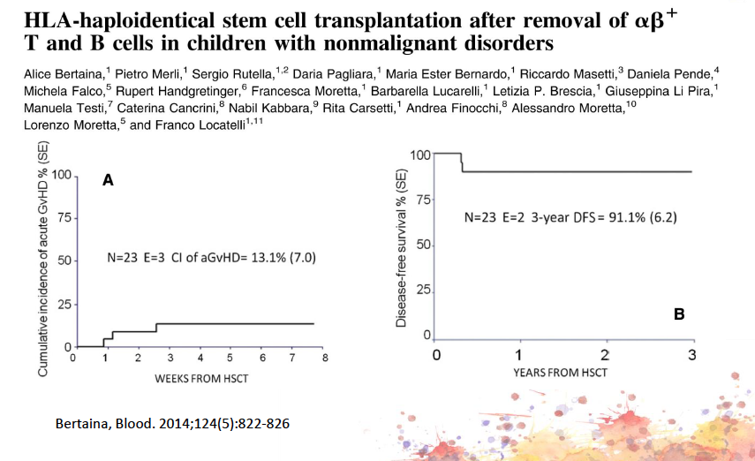
Progresos en haplo T-cell depleted
Depleción selectiva de subpoblaciones de linfocitos T
Notes:
Y et al: Esta estrategia novedosa también se ha probado en 23 niños con enfermedades no maligans que se someten a un haplo (31 de B), sin px postrasplante de EICH. Sólo 3 pacientes hicieron EICH cuanteo agudo grado I/II. No casos de EICH agudo visceral ni EICHc. La DFS a 2 años del 91.4%.
62

Slide 63
Trasplante haploidéntico, estrategias de mejora
Como disminuir la incidencia y severidad del EICH | Como disminuir las recaídas
Infusión T regs | Infusión de linfocitos de donante
Anergización linfos T aloreactivos | Suicide gene-modified lymphocytes
Depleción de poblaciones seleccionadas de linfocitos T | Infusión de células NK
Infusión de MSCs | Chimeric antigen receptor T cells
Notes:
Valorar meter las mesenquimales
63

Slide 64
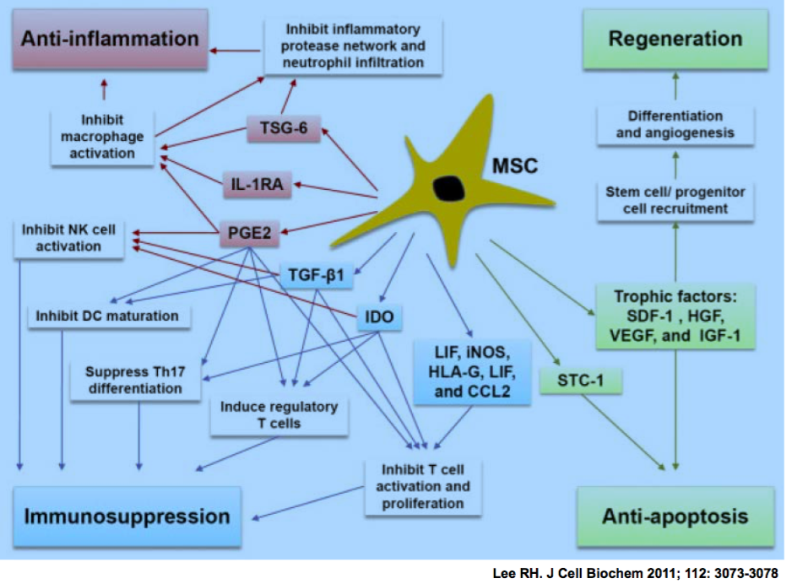
Trasplante haploidéntico, estrategias de mejora
Propiedades de las células estromales mesenquimales
Notes:
Valorar meter las mesenquimales
64

Slide 65
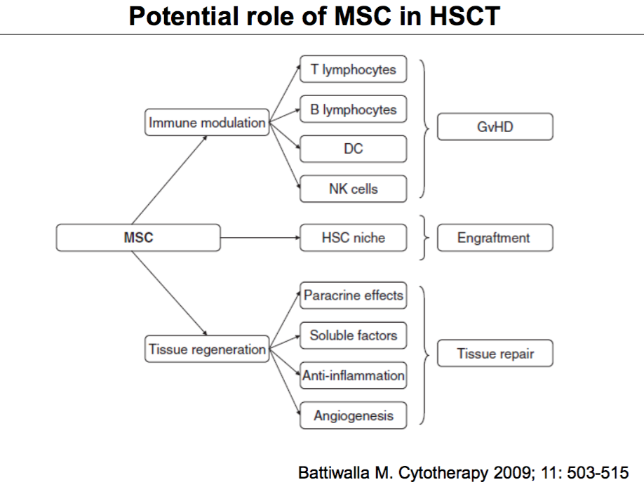
Trasplante haploidéntico, estrategias de mejora
Rol de las MSCs en el aloTPH
Notes:
Valorar meter las mesenquimales
65

Slide 66
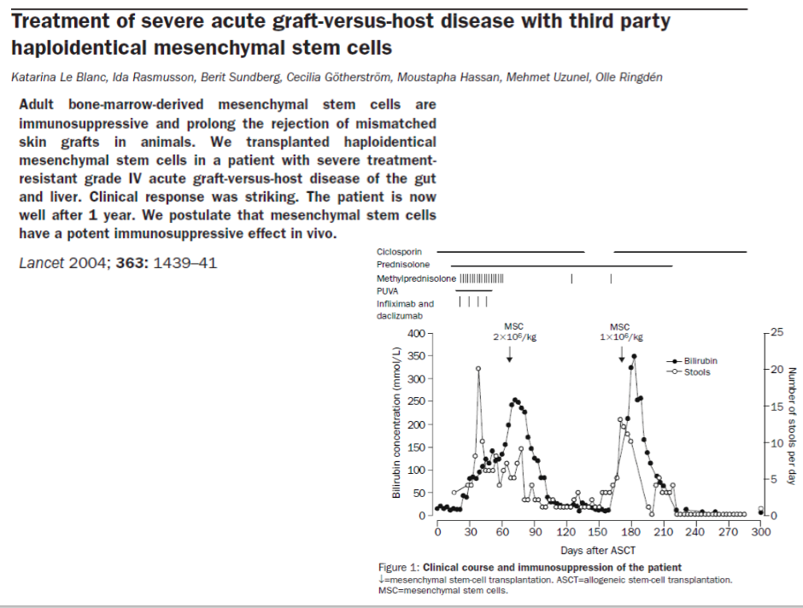
Trasplante haploidéntico, estrategias de mejora
MSC en el tratamiento de la EICH
Notes:
Valorar meter las mesenquimales
66

Slide 67
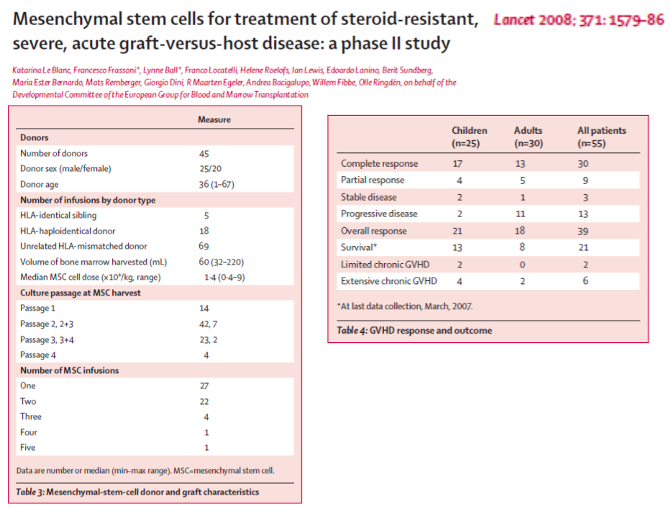
Trasplante haploidéntico, estrategias de mejora
Células estromales mesenquimales y EICH
Notes:
Valorar meter las mesenquimales
67

Slide 68
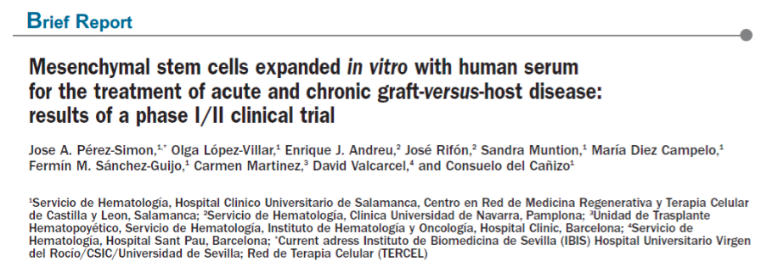
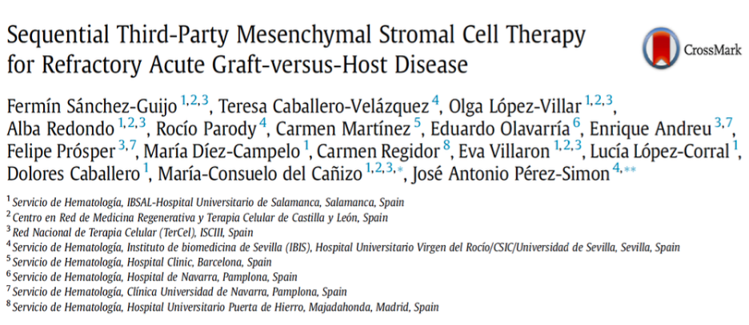
Trasplante haploidéntico, estrategias de mejora
Células estromales mesenquimales y EICH
Notes:
Valorar meter las mesenquimales
68

Slide 69


Trasplante haploidéntico, estrategias de mejora
Células estromales mesenquimales y EICH
Sánchez-Guijo, BBMT 2013
Notes:
Valorar meter las mesenquimales
69

Slide 70

Trasplante haploidéntico, estrategias de mejora
Células estromales mesenquimales e injerto
Notes:
Valorar meter las mesenquimales
70

Slide 71

Trasplante haploidéntico, estrategias de mejora
Células estromales mesenquimales y cistitis hemorrágica
Notes:
Valorar meter las mesenquimales
71

Slide 72
Trasplante haploidéntico, estrategias de mejora
Células mesenquimales (EBMT y TM 2016)
Mejora del injerto: P 385 (infusión intraósea en fallo de injerto)
Cistitis hemorrágica: P 386
Profilaxis EICH:
O 047: MSQ en alo-TPH haplo por aplasia medular (Fase II)
P 016: MSQ en alo-TPH pediátrico por LMA
P 516: MSQ de cordón en alo-TPH haplo como Px de EICH crónico
Tratamiento EICH: P009, P104, P384, P393, P477, P480
Notes:
Valorar meter las mesenquimales
72

Slide 73

Trasplante haploidéntico, estrategias de mejora
MSC en TPH haploidéntico en Aplasia Severa (EBMT 2016)
“ Cotrasplantation of BM-derived MSC in haploidentical TPH in patients with severe aplastic anemia: multicenter phase II trial results” (Liu et al, O 047)
A prospective, non-randomized, multicenter study (NCT 02247973)
N = 44
Haplo –HSCT plus BM-MSCs infusion
BM-MSCs: median 3.6 x 10⁶ / Kg
Notes:
Valorar meter las mesenquimales
73

Slide 74

Trasplante haploidéntico, estrategias de mejora
MSC en TPH haploidéntico en Aplasia Severa (EBMT 2016)
Fallo injerto 2.5%; EICHa II-III 30%
“La coinfusión con MSCs mejora los resultados del haplo TPH en AA en pacientes que no disponen de un donante HLA idéntico”
Notes:
Valorar meter las mesenquimales
74

Slide 75
Trasplante haploidéntico, estrategias de mejora
Como disminuir la incidencia y severidad del EICH | Como disminuir las recaídas
Infusión T regs | Infusión de linfocitos de donante
Anergización linfos T aloreactivos | Suicide gene-modified lymphocytes
Depleción de poblaciones seleccionadas de linfocitos T | Infusión de células NK
Infusión de MSCs | Chimeric antigen receptor T cells
Notes:
Valorar meter las mesenquimales
75

Slide 76

Trasplante haploidéntico, estrategias de mejora
Infusión de linfocitos de donante como tratamiento de la recaída
Estudio retrospectivo n= 40
Mediana de recaída día +183.
Dosis 1x10⁶ CD3 /kg.
EICH agudo 25% (15% grados 3-4).
EICH crónico 6%
El 30% de los pacientes alcanzaron RC (mediana de de duración de 12 meses).
Notes:
76

Slide 77

Trasplante haploidéntico, estrategias de mejora
Infusión de linfocitos de donante como tratamiento de la recaída
Notes:
77

Slide 78




Trasplante haploidéntico, estrategias de mejora
Infusión profiláctica de linfocitos de donante
EICHa
MRT
P=0.95
P=0.55
SG
Recaída
(P=0.013)
P=0.018
Huang XJ ,et al. Bone Marrow Transplant. 2011
Notes:
78

Slide 79
Trasplante haploidéntico, estrategias de mejora
Como disminuir la incidencia y severidad del EICH | Como disminuir las recaídas
Infusión T regs | Infusión de linfocitos de donante
Anergización linfos T aloreactivos | Linfocitos modificados con genes suicidas
Depleción de poblaciones seleccionadas de linfocitos T | Infusión de células NK
Infusión de MSCs | Chimeric antigen receptor T cells
Notes:
Valorar meter las mesenquimales
79

Slide 80
Trasplante haploidéntico, estrategias de mejora
Linfocitos modificados con genes suicidas
Estudios in vitro, in vivo preclínicos, y estudios clínicos fase I y II: trasferencia mediante retrovirus de genes suicidas HSV-timidina kinasa dentro de las células T del donante antes de la infusión o en el momento de la recaída, permite controlar la aloreactividad de las células T
Estas células T del donante modificadas con genes suicidas (TK cells) pueden generar efectos beneficiosos antileucemia, antivirales y favorecer la reconstitución inmune.
Además, si la infusión de células TK diera lugar a EICH, podrían ser especificamente deplecionadas in vivo mediante la administración de fármacos, sin necesitar asociar ninguna inmunosupresión
Notes:
Estudios in vitro, in vivo preclínicos, y estudios clínicos fase I y II han demostrado que la trasferencia mediante retrovitus de genes suicidas HSV-thymidine kinase dentro de las células T del donante antes de la infusión en el contexto del alodepleted o en el momento de las ILDtras la recaida, permite controlar la aloreactividad de las células T del donante. Estas células T del donante modificadas con genes suicidas (TK cells) pueden proveer efectos beneficiosos antileumeia, antiirales y favorecer la reconstitución inmune. Sin embargo, si la infusión de células TK puede dar lugar al EICH, estas células pueden ser especificamente deplecionadas in vivo mediante la administración del ganciclovir sin necesitar asociarse ninguna inmunosupresión. Las limitaciones a esta estrategia incluyen: un descenso en la aloreactividad y en la reactividad antivira y de la inmunogenicidad de las TK cellas, y el desarrollo de células resistentes a ganciclovir. Sin embargo, se estan realizando mejoras de esta estrategia que tratan de eliminar estas limitaciones, intrudiendo CD3/CD28 co estimulación y inmunomagnetic selection. Sin embargo, aun se necesitan mejoras (59).
Utilizando esta tecnología, Ciceri et al infundieron TK mensual por cuatro meses tras TPH (60). De 28 pacientes que eran haplos depleted de sp, en 22 injertaron esas células. nSe confirmó que mejoraron las respuestas contra CMV y EVB. No se puso px de EICH y 10 pacientes hicieron EICHa que se resolvió con ganciclovir. El problema que no entiendo muy bien es que no parece lo más indicado el ganciclovir puesto que se usa habitualmente en el trapslante para el tnratamiento del CMV???
Otra alternativa (61) se dearrolló utilizando linfocitos generados por ingeniería genética para expresar un trasgen inducible caspase-9 transgene (iC9), activado por una molécula bio inerte AP1903. Zhou et al trataron a 10 pacientes utilizando T cell depleted con iC9-T cells en los tres meses tras haplo. Todos injertaron de estas células. En los 5 pacientes que desarrollaron EICH, el 90% de las células se eliminaron a las 2 horas después de la adminitración de AP1903 y el EICH fue rápidamente reversible. AP1903 no afectó la reconstitución inmune de estos pacientes (62).
80

Slide 81

Trasplante haploidéntico, estrategias de mejora
Linfocitos modificados con genes suicidas
Fase I/II. Número de pacientes = 28
Infusión de células TK de forma mensual durante cuatro meses tras haplo deplete de sangre periférica
En 22 pacientes las células TK injertaron Se confirmó que mejoraron las respuestas contra CMV y EVB.
10 pacientes desarrollaron EICHa, y en todos RC con ganciclovir
Notes:
Estudios in vitro, in vivo preclínicos, y estudios clínicos fase I y II han demostrado que la trasferencia mediante retrovitus de genes suicidas HSV-thymidine kinase dentro de las células T del donante antes de la infusión en el contexto del alodepleted o en el momento de las ILDtras la recaida, permite controlar la aloreactividad de las células T del donante. Estas células T del donante modificadas con genes suicidas (TK cells) pueden proveer efectos beneficiosos antileumeia, antiirales y favorecer la reconstitución inmune. Sin embargo, si la infusión de células TK puede dar lugar al EICH, estas células pueden ser especificamente deplecionadas in vivo mediante la administración del ganciclovir sin necesitar asociarse ninguna inmunosupresión. Las limitaciones a esta estrategia incluyen: un descenso en la aloreactividad y en la reactividad antivira y de la inmunogenicidad de las TK cellas, y el desarrollo de células resistentes a ganciclovir. Sin embargo, se estan realizando mejoras de esta estrategia que tratan de eliminar estas limitaciones, intrudiendo CD3/CD28 co estimulación y inmunomagnetic selection. Sin embargo, aun se necesitan mejoras (59).
Utilizando esta tecnología, Ciceri et al infundieron TK mensual por cuatro meses tras TPH (60). De 28 pacientes que eran haplos depleted de sp, en 22 injertaron esas células. nSe confirmó que mejoraron las respuestas contra CMV y EVB. No se puso px de EICH y 10 pacientes hicieron EICHa que se resolvió con ganciclovir. El problema que no entiendo muy bien es que no parece lo más indicado el ganciclovir puesto que se usa habitualmente en el trapslante para el tnratamiento del CMV???
Otra alternativa (61) se dearrolló utilizando linfocitos generados por ingeniería genética para expresar un trasgen inducible caspase-9 transgene (iC9), activado por una molécula bio inerte AP1903. Zhou et al trataron a 10 pacientes utilizando T cell depleted con iC9-T cells en los tres meses tras haplo. Todos injertaron de estas células. En los 5 pacientes que desarrollaron EICH, el 90% de las células se eliminaron a las 2 horas después de la adminitración de AP1903 y el EICH fue rápidamente reversible. AP1903 no afectó la reconstitución inmune de estos pacientes (62).
Lancet oncology, sacatelo para poner alguna imagen que explique el proceso mejor de lo que tu lo haces en la diapo anterior, por cierto que sepas que es un fase I/iI
81

Slide 82



Trasplante haploidéntico, estrategias de mejora
Linfocitos modificados con genes suicidas
N = 10 pacientes haplo-replete
Tres meses tras haplo: depleción T mediante iC9-T cells
Todos injertaron de estas células.
EICH agudo: 50%, 90% RC tras la adminitración de AP1903
AP1903 no afectó la reconstitución inmune de estos pacientes.
Notes:
Estudios in vitro, in vivo preclínicos, y estudios clínicos fase I y II han demostrado que la trasferencia mediante retrovitus de genes suicidas HSV-thymidine kinase dentro de las células T del donante antes de la infusión en el contexto del alodepleted o en el momento de las ILDtras la recaida, permite controlar la aloreactividad de las células T del donante. Estas células T del donante modificadas con genes suicidas (TK cells) pueden proveer efectos beneficiosos antileumeia, antiirales y favorecer la reconstitución inmune. Sin embargo, si la infusión de células TK puede dar lugar al EICH, estas células pueden ser especificamente deplecionadas in vivo mediante la administración del ganciclovir sin necesitar asociarse ninguna inmunosupresión. Las limitaciones a esta estrategia incluyen: un descenso en la aloreactividad y en la reactividad antivira y de la inmunogenicidad de las TK cellas, y el desarrollo de células resistentes a ganciclovir. Sin embargo, se estan realizando mejoras de esta estrategia que tratan de eliminar estas limitaciones, intrudiendo CD3/CD28 co estimulación y inmunomagnetic selection. Sin embargo, aun se necesitan mejoras (59).
Utilizando esta tecnología, Ciceri et al infundieron TK mensual por cuatro meses tras TPH (60). De 28 pacientes que eran haplos depleted de sp, en 22 injertaron esas células. nSe confirmó que mejoraron las respuestas contra CMV y EVB. No se puso px de EICH y 10 pacientes hicieron EICHa que se resolvió con ganciclovir. El problema que no entiendo muy bien es que no parece lo más indicado el ganciclovir puesto que se usa habitualmente en el trapslante para el tnratamiento del CMV???
Otra alternativa (61) se dearrolló utilizando linfocitos generados por ingeniería genética para expresar un trasgen inducible caspase-9 transgene (iC9), activado por una molécula bio inerte AP1903. Zhou et al trataron a 10 pacientes utilizando T cell depleted con iC9-T cells en los tres meses tras haplo. Todos injertaron de estas células. En los 5 pacientes que desarrollaron EICH, el 90% de las células se eliminaron a las 2 horas después de la adminitración de AP1903 y el EICH fue rápidamente reversible. AP1903 no afectó la reconstitución inmune de estos pacientes (62).
82

Slide 83
Trasplante haploidéntico, estrategias de mejora
Como disminuir la incidencia y severidad del EICH | Como disminuir las recaídas
Infusión T regs | Infusión de linfocitos de donante
Anergización linfos T aloreactivos | Suicide gene-modified lymphocytes
Depleción de poblaciones seleccionadas de linfocitos T | Infusión de células NK
Infusión de MSCs | Chimeric antigen receptor T cells
Notes:
Valorar meter las mesenquimales
83

Slide 84


Trasplante haploidéntico, estrategias de mejora
Diversidad genética de los KIR: haplotipos
Notes:
La infusión de células NK del donante han mostrado incrementar el GVL sin producir EICH en modelos murinos de trasplante alogénico. Consigue las NK mediante movilización de sangre periférica con GCSF leucoaféresis, lo que hacen es generar las células NK a partir de células CD34 que las cultivan ex vivo durante 6 semanas. Las administran a las 6-7 semanas (luego en el artículo más reciente ven que es mejor administrarlas antes)
Las células NK son un tipo de linfocitos T citotóxicos críticos para el sistema de la inmunidad innata (63). El rol de las células NK es análogo al de los linfocitos T citotóxicos en la respuesta inmune adaptativa. Las células NK proveen respuesta rápida frente a infecciones virales y formación tumoral.
Generalmente las células del sistema inmune actúan de la siguiente manera: reconocen el MHC presentado en la superficie de las células infectadasy desencadenan una tomrenta de citokinas causando la muerte por apoptosis. Las células NK son únicas y no funcionan así. Tienen la capacidad de reconocer las células estresadas en la ausencia de anticuerpos y MHC, permitiendo por lo tanto una respuesta mucho más rápida. No necesitan activación para matar células que carecen de MHC clase I??(61). Recientemente el genotipo KIR se ha mostrado importante en disminuir las recaídas en pacientes que se trasplantan por patología mieloide (66-67).
La infusión de células NK tras el haplo se ha utilizado para mejorar la inmunidad innata contra una variedad de enfermedades malignas (68-70). Las células NK atacan células hematológicas y no sólidos, por lo que no son capaces de producir EICH?? (65)
Yoon et al reportó no efectos agudos en 14 pacientes en los que se infundieron céluals NK después de haplo RIC no manipulado (71). Dos pacientes que las recibieron durante la leucemia activa no tuvieron respuesta y 4 pacientes desasrrollaron EICHc. Otros 4n estan vivos y sin enfermedad 18-21 meses tras el trasplante. Más estudios se necesitan para ver el uso potencial de las células NK posthaplo.
Luego decir que recientemente este grupo ha ampliado la serie y mostrado la eficacia, seguridad y la dosis de infundir a las 2-3 semanas células (dicen la dosis exacta, mirar este paper)
84

Slide 85


Trasplante haploidéntico, estrategias de mejora
Infusión de células NK
14 pacientes (12 LA, 2 SMD)
Haplo con acondicionamiento no mieloablativo sin manipular
Notes:
La infusión de células NK del donante han mostrado incrementar el GVL sin producir EICH en modelos murinos de trasplante alogénico. Consigue las NK mediante movilización de sangre periférica con GCSF leucoaféresis, lo que hacen es generar las células NK a partir de células CD34 que las cultivan ex vivo durante 6 semanas. Las administran a las 6-7 semanas (luego en el artículo más reciente ven que es mejor administrarlas antes)
Las células NK son un tipo de linfocitos T citotóxicos críticos para el sistema de la inmunidad innata (63). El rol de las células NK es análogo al de los linfocitos T citotóxicos en la respuesta inmune adaptativa. Las células NK proveen respuesta rápida frente a infecciones virales y formación tumoral.
Generalmente las células del sistema inmune actúan de la siguiente manera: reconocen el MHC presentado en la superficie de las células infectadasy desencadenan una tomrenta de citokinas causando la muerte por apoptosis. Las células NK son únicas y no funcionan así. Tienen la capacidad de reconocer las células estresadas en la ausencia de anticuerpos y MHC, permitiendo por lo tanto una respuesta mucho más rápida. No necesitan activación para matar células que carecen de MHC clase I??(61). Recientemente el genotipo KIR se ha mostrado importante en disminuir las recaídas en pacientes que se trasplantan por patología mieloide (66-67).
La infusión de células NK tras el haplo se ha utilizado para mejorar la inmunidad innata contra una variedad de enfermedades malignas (68-70). Las células NK atacan células hematológicas y no sólidos, por lo que no son capaces de producir EICH?? (65)
Yoon et al reportó no efectos agudos en 14 pacientes en los que se infundieron céluals NK después de haplo RIC no manipulado (71). Dos pacientes que las recibieron durante la leucemia activa no tuvieron respuesta y 4 pacientes desasrrollaron EICHc. Otros 4n estan vivos y sin enfermedad 18-21 meses tras el trasplante. Más estudios se necesitan para ver el uso potencial de las células NK posthaplo.
Luego decir que recientemente este grupo ha ampliado la serie y mostrado la eficacia, seguridad y la dosis de infundir a las 2-3 semanas células (dicen la dosis exacta, mirar este paper)
85

Slide 86
Trasplante haploidéntico, estrategias de mejora
Como disminuir la incidencia y severidad del EICH | Como disminuir las recaídas
Infusión T regs | Infusión de linfocitos de donante
Anergización linfos T aloreactivos | Suicide gene-modified lymphocytes
Depleción de poblaciones seleccionadas de linfocitos T | Infusión de células NK
Infusión de MSCs | Chimeric antigen receptor T cells
Notes:
Valorar meter las mesenquimales
86

Slide 87

Trasplante haploidéntico, estrategias de mejora
CAR T cells = Chimeric antigen receptor T cells
Linfos T del paciente, recolectados por leucoaféresis, expuestos ex vivo a un proceso de activación, trasferencia génica, expansión numérica y criopreservación.
Trasferencia génica: transducción retroviral o lentiviral de DNA que codifica a una proteina sintética CAR (Gross 1989, Milone 2009).
La expresión de la proteína CAR redirige a la célula T contra las células de las que lleva el antígeno específico, generando su citolisis.
Estrategia prometedora revolucionaria en oncología (Grupp 2011).
Toxicidades relevantes (Brentjens 2011, Kalos 2011).
Notes:
87

Slide 88

Trasplante haploidéntico, estrategias de mejora
CAR T cells = Chimeric antigen receptor T cells
“Anti CD19 CAR T cells tienen una eficacia antitumoral muy elevada sin aumentar el riesgo de EICH”
Ensayo clínico fase I
N = 21 pacientes. 19 recibieron las AntiCD19 CAR T cells . 8 tras alo-TPH
Máxima dosis tolerada 1x106/kg.
Toxicidad reversible
Notes:
88

Slide 89
Trasplante haploidéntico, estrategias de mejora
CAR T cells en trasplante alogénico = ASH 2015 y EBMT 2016
99# Brudno et al (Bethseda): Anti-CD19 CAR en 20 neoplasias B persistentes tras alo. La LAL es la que mejor responde (RC 4/5). No EICH. Toxicidad: fiebre + taquicardia + hipotensión
862# Kebriaei et al (MDA): Anti-CD19 CAR en 21 pacientes con LAL (18) LNH B (3) trsa alo. 8 haplos. Infusión profiláctica en el día +64 aprox. Escalada de dosis. Px con tacro. No toxicidad. EICHa 3/21. De los 8 haplos, 7 en RC tras una mediana de 4 meses.
682# Park et al: Anti-CD19 CAR en 44 pacientes (de ellos 17 tras alo). No EICH. EMR tras la infusión potente predictor de supervivencia.
Notes:
EBMT, serie de 29 pacientes, resultados espectaculares, hasta del 89%, sin EICH
89

Slide 90

Objetivo IV:
CONCLUSIONES

Slide 91
Conclusiones
Incremento de trasplante haploidéntico gracias a:
Depleción selectiva T alpha beta y CD19
Múltiples plataformas para haplo sin manipular: Ciclofosfamida POST
Bueno, Bonito y Barato
Disponibilidad de donante casi universal
Disponibilidad > 95% de la población
Mediana de posibles donantes por paciente = 2,7 (grupo de Baltimore)
Logística: inmediatez y fácil programación
Donante comprometido
“Económico (sin manipular)”
Potencial de inmunoterapia
Notes:
Después de una decada pionera liderada por el grupo de Perugia, el trasplante haploidéntico ha aumentado rápidamente en números debido a fundamentalmente dos avances:
Depleción selectiva T alpha beta y CD19
Múltiples plataformas para la utilización de células progenitoras sin manipular
No ha habido hasta el momento comparaciones directas de haplo con depleción selectiva y haplo sin manipular. Esto puede suponer una dificultad para el futuro, puesto que cada centro va a tender a crear su propia estrategia. Los resultados actuales tenderían hacia la utilización de la depleción selectiva T en el trasplante pediátrico y la ciclofosfamida postrasplante en los adultos.
No obstante, el trasplante haploidéntico continúa siendo un procedimiento de donante alternativo y así debe ser tratado. Estos pacientes se exponen a una alta tasa de infeccines bacterianas, virales y IFI que podrían ser letales. El EICH agudo y crónico parece menos frecuente, cuando se compara con NDE.
En cualquier caso deberían realizarse, ya sea con depleción T o sin ella, en centros experimentados y mejor en el contexto de ensayos clínicos prospectivos
Disponibilidad casi universal.
>95% de los pacientes disponen de donante haplo. Mediana de posibles donantes por paciente = 2,7 (grupo de Baltimore).
Logística: inmediatez y fácil programación.
Donante comprometido.
Potencial de inmunoterapia. Disponibilidad del donante para posibles tratamientos posteriores (Infusión de linfocitos, etc).
Económico (no manipulado).
TPH haploidéntico como fuente alternativa de progenitores hematopoyéticos segura y eficaz.
Procedimiento cada vez más utilizado.
Claras mejoras en tasas de injerto.
Tendencia a menor EICH, FI y MRT respecto a otras fuentes de progenitores →Procedimiento poco tóxico. Reconstitución inmune precoz y eficaz.
Tasa de recaídas en CyPT es alta en AIR, mejorando claramente con esquemas mieloablativos.
Se necesitarían estudios prospectivos y aleatorizados para confirmar los resultados de los estudios retrospectivos.
Utilización creciente TPH de donante familiar haploidéntico
Perfeccionamiento en el procedimiento sin manipulación del injerto
Resultados clínicos similares a otros tipos de TPH: TSCU = TPH de DNE = haplo-TPH
Ventajas por el tipo de donante
Después de una decada pionera liderada por el grupo de Perugia, el trasplante haploidéntico ha aumentado rápidamente en números debido a fundamentalmente dos avances:
Depleción selectiva T alpha beta y CD19
Múltiples plataformas para la utilización de células progenitoras sin manipular
No ha habido hasta el momento comparaciones directas de haplo con depleción selectiva y haplo sin manipular. Esto puede suponer una dificultad para el futuro, puesto que cada centro va a tender a crear su propia estrategia. Los resultados actuales tenderían hacia la utilización de la depleción selectiva T en el trasplante pediátrico y la ciclofosfamida postrasplante en los adultos.
No obstante, el trasplante haploidéntico continúa siendo un procedimiento de donante alternativo y así debe ser tratado. Estos pacientes se exponen a una alta tasa de infeccines bacterianas, virales y IFI que podrían ser letales. El EICH agudo y crónico parece menos frecuente, cuando se compara con NDE.
En cualquier caso deberían realizarse, ya sea con depleción T o sin ella, en centros experimentados y mejor en el contexto de ensayos clínicos prospectivos
La ventaja del haplo: no limitado para la diversidad racial/étnica ni por fenotipos HLA inusuales por mezcla racial. Además, podría potenciar el GVT
91

Slide 92






EICH
Linfocitos T
EICL
Patógenos

Slide 93
EICH
Linfocitos T
EICL
Patógenos

Slide 94
EICH
Linfocitos T
EICL
Patógenos

Slide 95


Avanzando en el área del trasplante
Notes:
95

Slide 96

Avanzando en el área del trasplante
Avanzando en el área del trasplante
ASBMT: LMA
Logros: reducción de la MRT
Notes:
96

Slide 97



Agradecimientos

